Slide 1
FireBase를 이용한 사진 공유

Slide 2
FireBase
FireBase
BaaS(Backend as a Service)
별도로 서버를 개발 하지 않아도 앱 내에서 회원 인증, 데이터 쓰기/읽기, 이미지 업로드 등 다양한 기능을 구현할 수 있음
어떤 기능은 Firebase로 구현하기 어려울 수도 있고 앱의 사용자가 늘어나고 데이터의 처리량이 커지면 API 서버를 직접 개발했을 때보다 비용이 많이 발생할 수 있음
MVP(Mininium Viable Product. 최소 기능 제품)를 만들거나 간단한 앱을 만든다면 Firebase를 사용하는 것을 추천하지만 오랫동안 유지보수하는 것을 계획하고 앱 사용자가 많아질 거라고 예상한다면 앱에서 사용할 서버를 직접 구축하는 것을 권장
무료 요금제 확인: https ://firebase. google .com/pricing

Slide 3
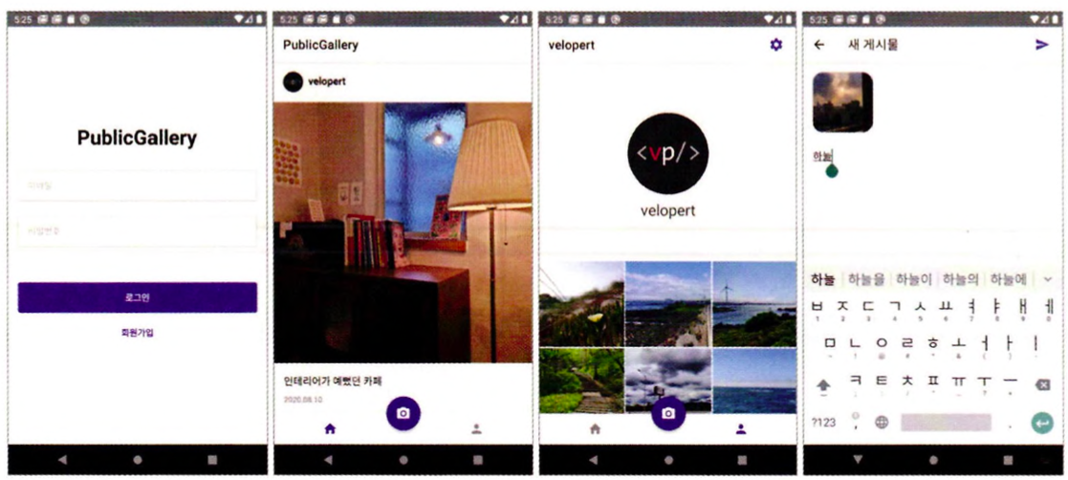
미리보기

Slide 4
프로젝트 설정
프로젝트 생성 및 라이브러리 설치
npx react-native init ReactNativeGallery
cd ReactNativeGallery
yarn add @react-navigation/native react-native-screens react-native-safe-area-context @react-navigation/native-stack @react-navigation/bottom-tabs react-native-vector-icons

Slide 5
프로젝트 설정
아이콘 사용 설정
icon 사용을 위해서 ios/앱이름/info.plist 파일에 아이콘 사용을 위한 설정을 추가
<key>UIAppFonts</key>
<array>
<string>MaterialIcons.ttf</string>
</array>

Slide 6
프로젝트 설정
아이콘 사용 설정
icon 사용을 위해서 android/app/build.gradle 파일에 아이콘 사용을 위한 설정을 추가
project.ext.vectoricons = [
iconFontNames: [ 'MaterialIcons.ttf' ]
]
apply from: "../../node_modules/react-native-vector-icons/fonts.gradle"

Slide 7
프로젝트 설정
기본 구조 생성
화면 구성 요소들이 배치될 screens 디렉토리 생성

Slide 8
프로젝트 설정
기본 구조 생성
메인 화면으로 사용할 로그인 컴포넌트를 screens 디렉토리에 SignInScreen.js 파일을 생성해서 작성
import React, { useState } from 'react';
import {
StyleSheet,
Text
} from 'react-native';
import {SafeAreaView} from 'react-native-safe-area-context'
function SignInScreen({ navigation, route }) {
return (
<SafeAreaView style={styles.fullscreen}>
<Text style={styles.text}>PublicGallery</Text>
</SafeAreaView>
);
}

Slide 9
프로젝트 설정
기본 구조 생성
메인 화면으로 사용할 로그인 컴포넌트를 screens 디렉토리에 SignInScreen.js 파일을 생성해서 작성
const styles = StyleSheet.create({
fullscreen: {
flex: 1,
alignItems: 'center',
justifyContent: 'center',
},
text: {
fontSize: 32,
fontWeight: 'bold',
}
});
export default SignInScreen;

Slide 10
프로젝트 설정
기본 구조 생성
메인 스택으로 사용할 RootStack.js 을 screens 디렉토리에 생성하고 작성
import React from 'react';
import {createNativeStackNavigator} from '@react-navigation/native-stack';
import SignInScreen from './SignInScreen';
const Stack = createNativeStackNavigator();
function RootStack() {
return (
<Stack.Navigator>
<Stack.Screen
name="SignIn"
component={SignInScreen}
options={{headerShown:false}}
/>
</Stack.Navigator>
);
}
export default RootStack;

Slide 11
프로젝트 설정
기본 구조 생성
App.js 파일을 수정
import React from 'react';
import { NavigationContainer } from '@react-navigation/native';
import RootStack from './screens/RootStack';
function App(){
return(
<NavigationContainer>
<RootStack />
</NavigationContainer>
)
};
export default App;

Slide 12
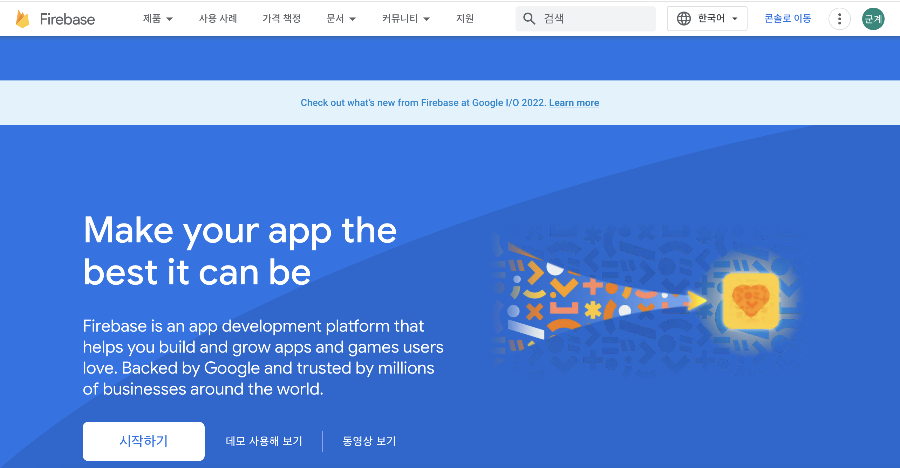
프로젝트 설정
FireBase 적용
FireBase 사용을 위해서 구글 계정으로 로그인
https://firebase.google.com/

Slide 13

프로젝트 설정
FireBase 적용
콘솔로 이동을 클릭

Slide 14
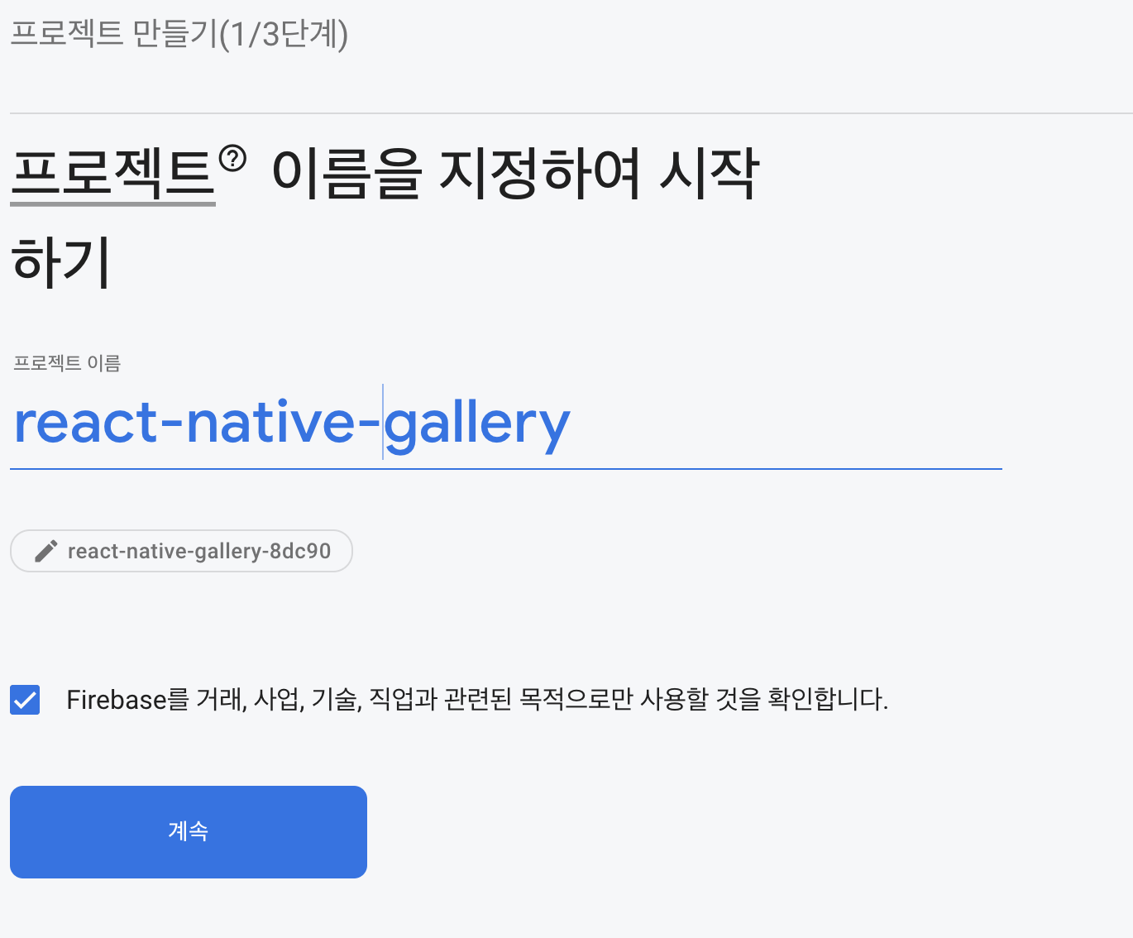
프로젝트 설정
FireBase 적용
프로젝트 추가
프로젝트 이름을 입력

Slide 15
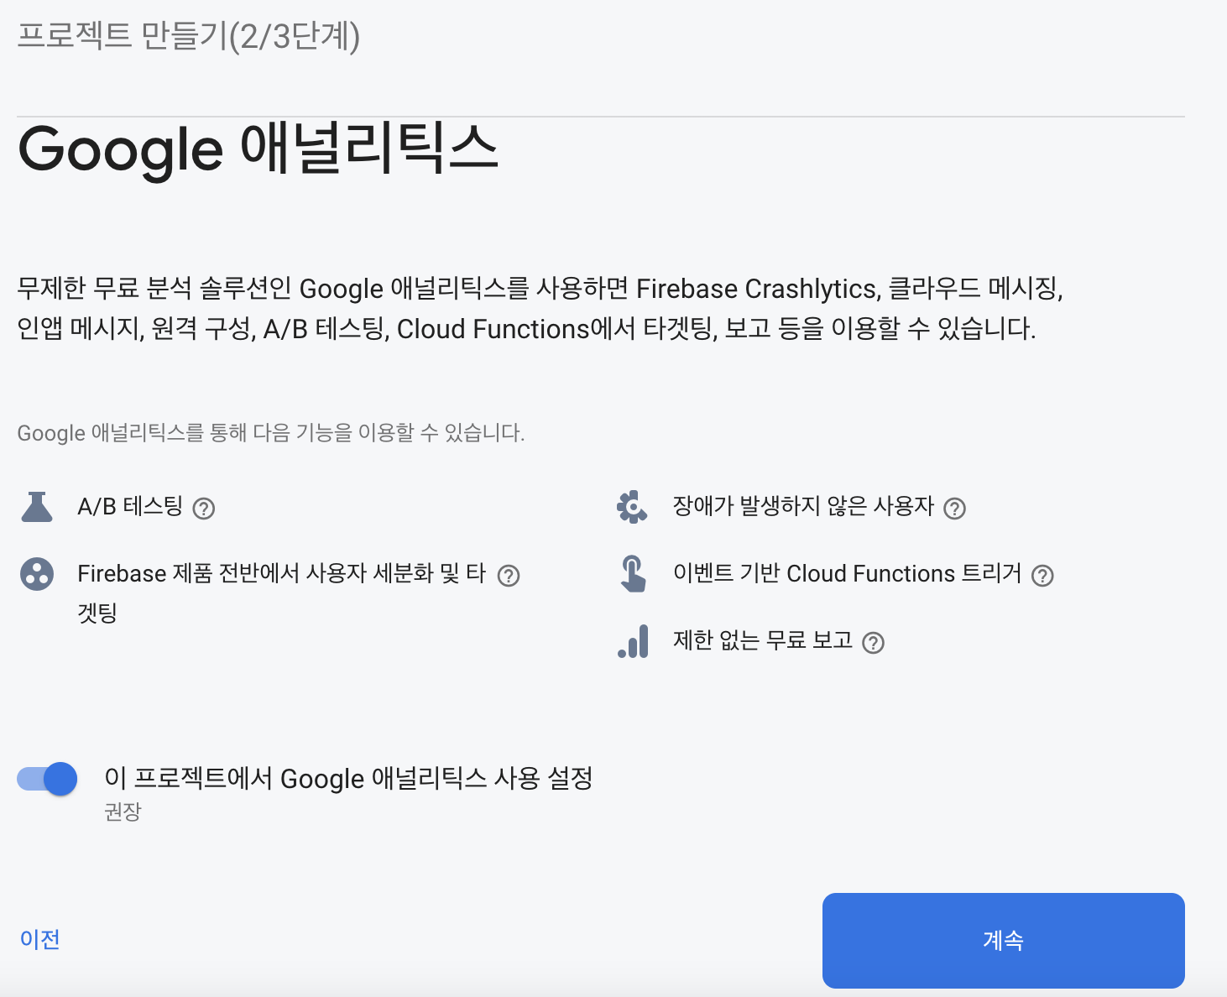
프로젝트 설정
FireBase 적용
프로젝트 추가
구글 애널리틱스 사용 여부 설정

Slide 16
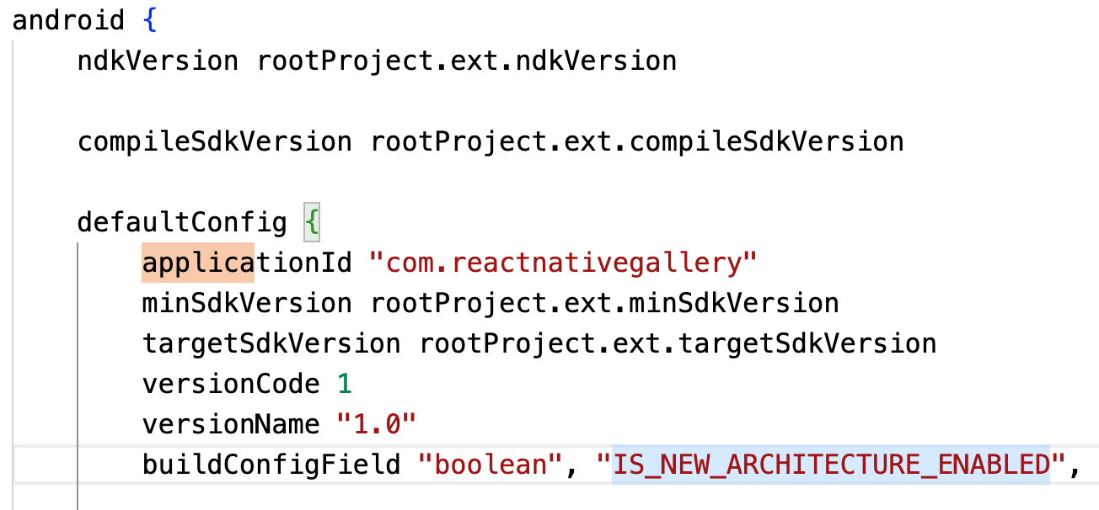
프로젝트 설정
FireBase 적용
android
package 이름은 android/app/build.gradle 에서 확인

Slide 17
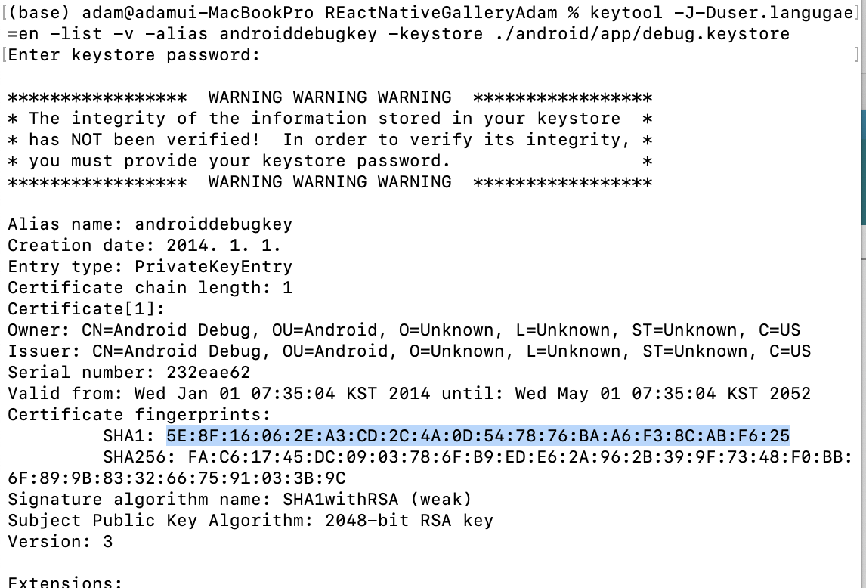
프로젝트 설정
FireBase 적용
android
디버그 서명 인증서(SHA-1)는 터미널에서 아래 명령을 입력하고 비밀번호는 Enter – keytool 명령은 jdk 설치 디렉토리의 bin 디렉토리에 존재
keytool -J-Duser.langugae=en -list -v -alias androiddebugkey -keystore ./android/app/debug.keystore

Slide 18

프로젝트 설정
FireBase 적용
android
Android 앱 추가

Slide 19
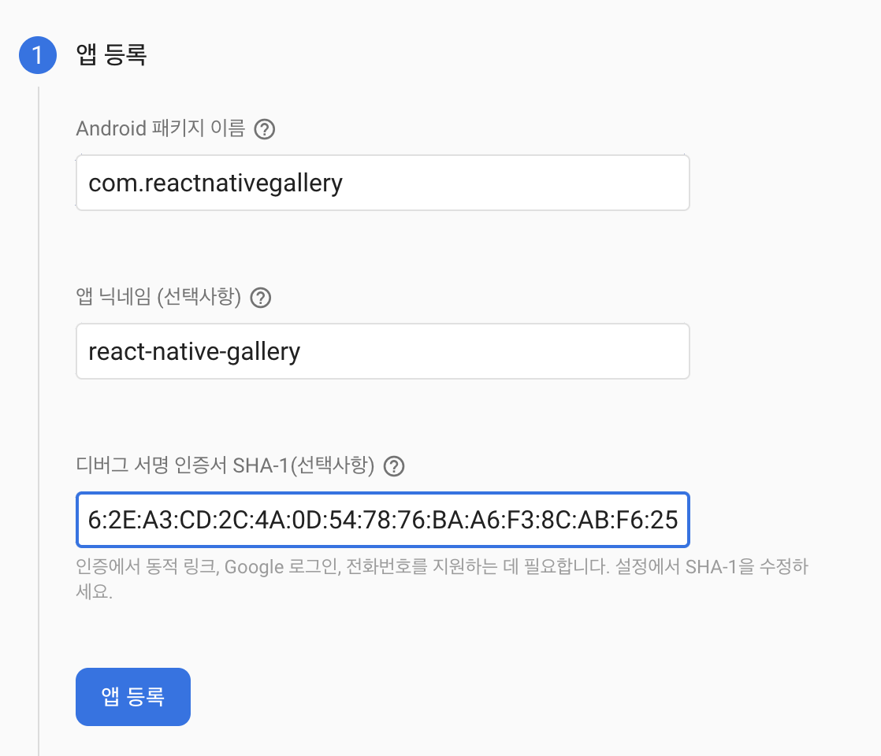
프로젝트 설정
FireBase 적용
android
앱 등록

Slide 20
프로젝트 설정
FireBase 적용
android
google-services.json 파일을 다운로드 받아서 android/app 디렉토리에 저장

Slide 21
프로젝트 설정
FireBase 적용
android
android/build.gradle 파일에 추가
dependencies {
classpath("com.android.tools.build:gradle:7.0.4")
classpath("com.facebook.react:react-native-gradle-plugin")
classpath("de.undercouch:gradle-download-task:4.1.2")
// NOTE: Do not place your application dependencies here; they belong
// in the individual module build.gradle files
classpath 'com.google.gms:google-services:4.3.10'
}

Slide 22
프로젝트 설정
FireBase 적용
android
android/app/build.gradle 파일에 추가
apply plugin: "com.android.application"
apply plugin: 'com.google.gms.google-services’
defaultConfig {
applicationId "com.reactnativegalleryadam"
minSdkVersion rootProject.ext.minSdkVersion
targetSdkVersion rootProject.ext.targetSdkVersion
versionCode 1
versionName "1.0"
multiDexEnabled true
dependencies {
implementation platform('com.google.firebase:firebase-bom:30.1.0')

Slide 23
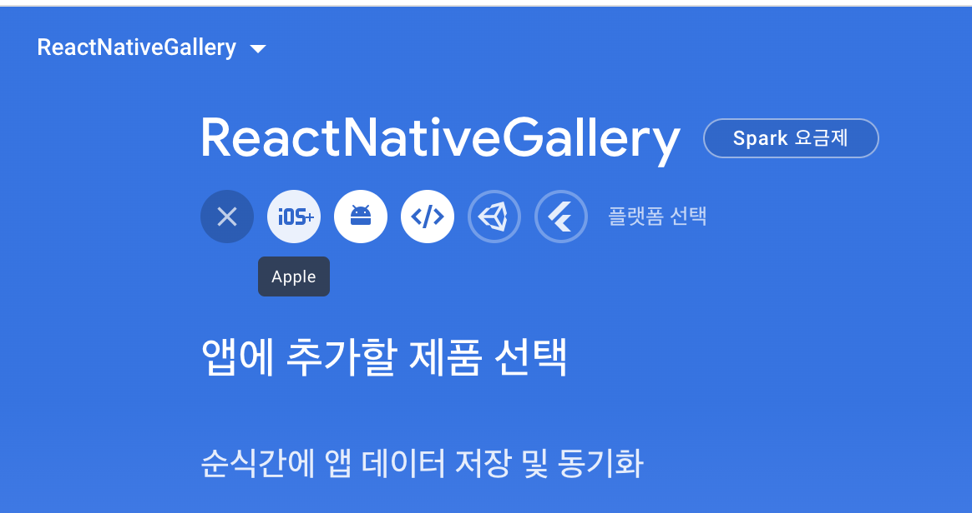
프로젝트 설정
FireBase 적용
iOS
콘솔 페이지에서 iOS 버튼을 클릭

Slide 24
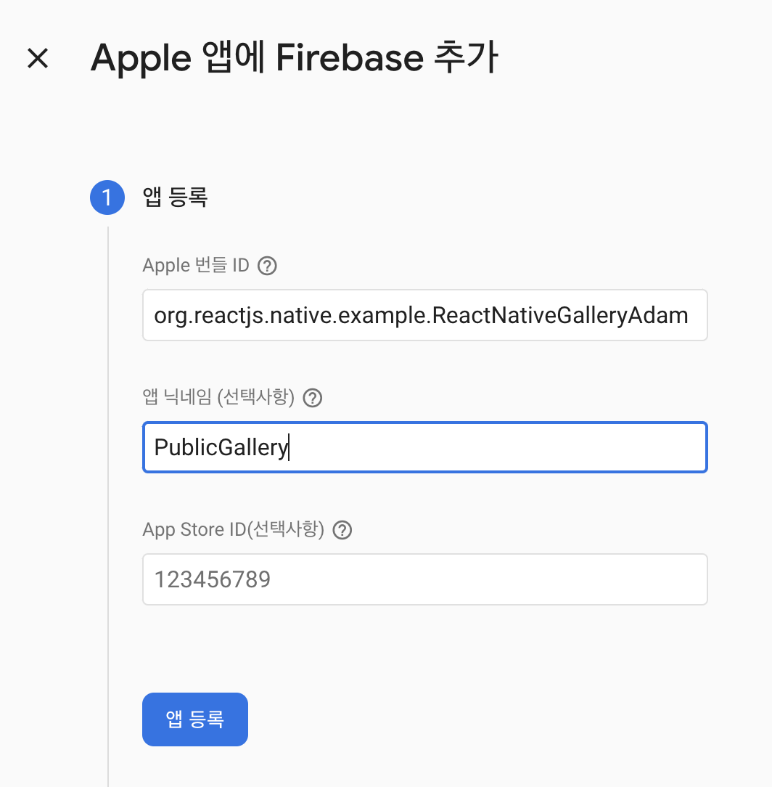
프로젝트 설정
FireBase 적용
iOS
앱 등록 – App Store ID 는 생략 가능

Slide 25
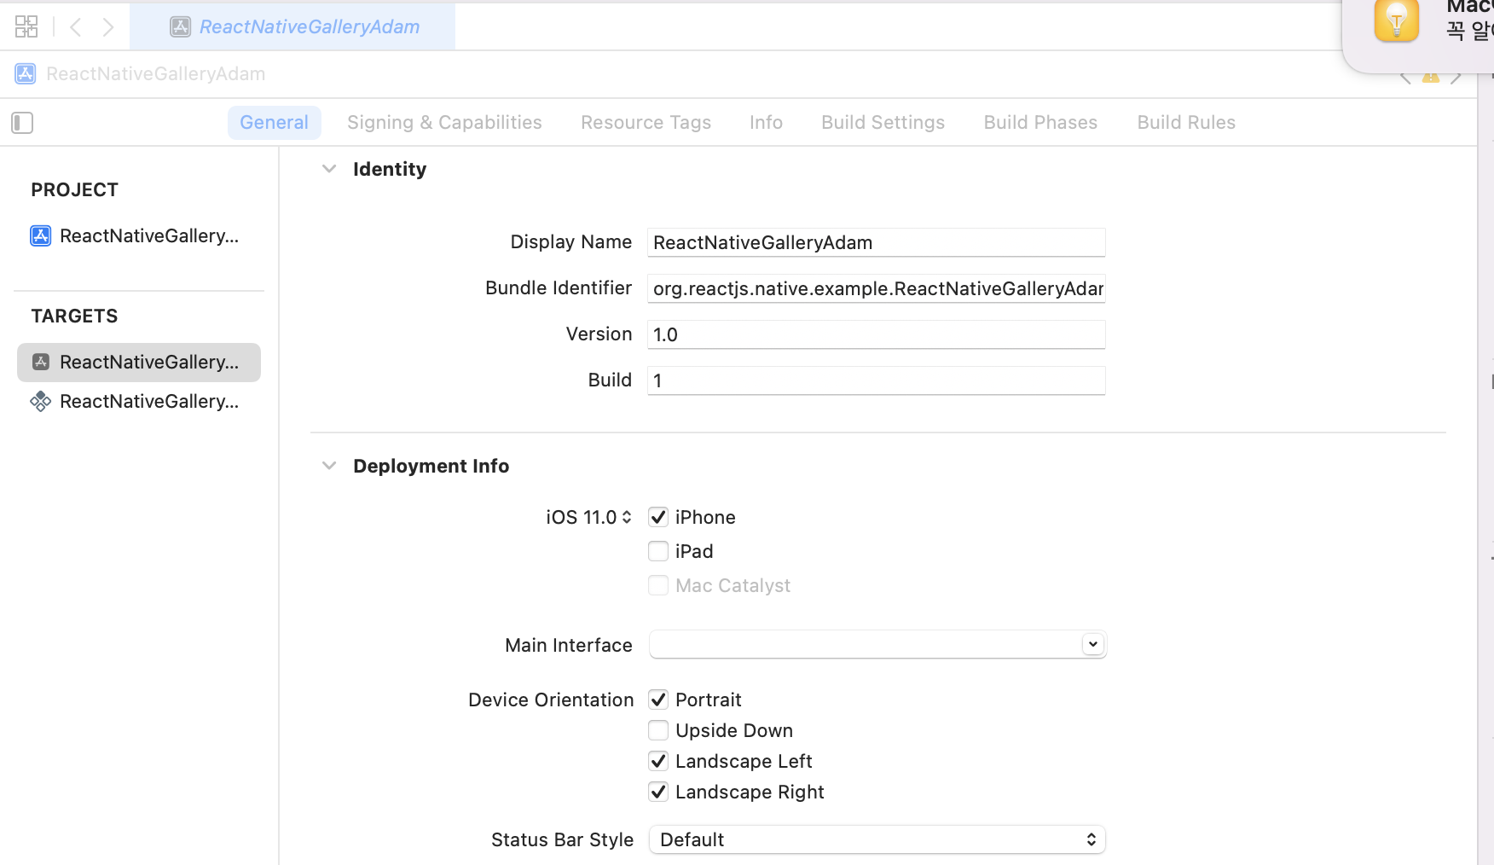
프로젝트 설정
FireBase 적용
iOS
App 번들은 ios/앱이름.xcworkspace 파일을 Xcode 에서 열어서 확인 - BundleIdentifier

Slide 26
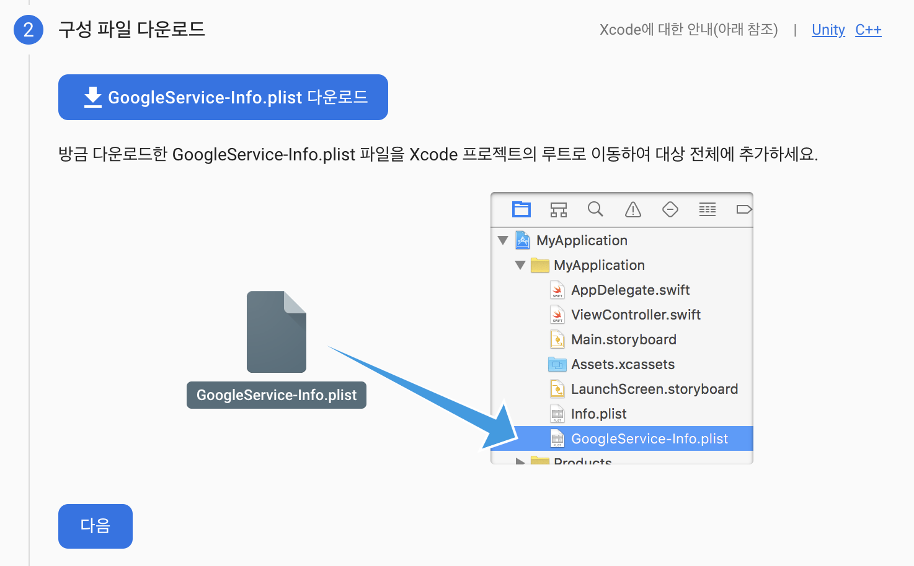
프로젝트 설정
FireBase 적용
iOS
Info.plist 파일을 다운로드 받아서 복사

Slide 27
프로젝트 설정
FireBase 적용
iOS
AppDelegate.m 파일에 코드 추가
#import <Firebase.h>
@implementation AppDelegate
- (BOOL)application:(UIApplication *)application didFinishLaunchingWithOptions:(NSDictionary *)launchOptions
{
if ([FIRApp defaultApp] == nil) {
[FIRApp configure];
}
RCTAppSetupPrepareApp(application);
RCTBridge *bridge = [[RCTBridge alloc] initWithDelegate:self launchOptions:launchOptions];

Slide 28
프로젝트 설정
FireBase 적용
공식 문서: https://rnfirebase.io/
설치
yarn add @react-native-firebase/app @react-native-firebase/auth @react-native-firebase/firestore @react-native-firebase/storage
app은 Firebase를 적용할 때 반드시 필요한 라이브러리
auth는 회원 인증
firestore는 실시간 데이터베이스를 위해 필요
storage는 이미지를 업로드할 때 필요한 라이브러리
cd ios
pod install
위의 명령이 안되는 경우 pod install --repo-update

Slide 29
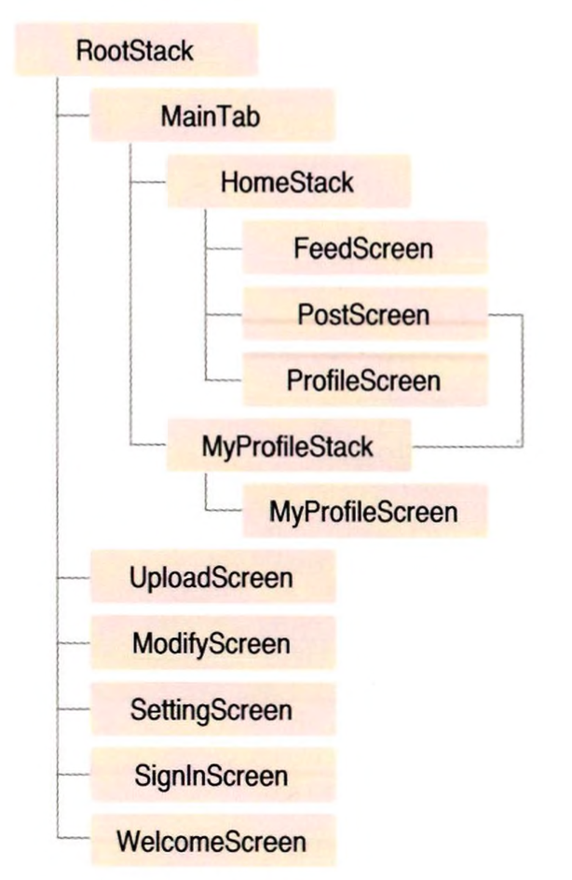
화면 구성
화면 설계

Slide 30
화면 구성
화면 설계
RootStack: 프로젝트의 최상위 스택
MainTab: 로그인하면 보일 화면
HomeStack: 첫 번째 탭인 홈의 스택
FeedScreen: 포스트들의 목록을 볼 수 있는 화면
PostScreen: 하나의 포스트를 볼 수 있는 화면
ProfileScreen: 특정 사용자의 프로필을 볼 수 있는 화면
MyProfileStack: 두 번째 탭인 프로필의 스택
MyProfileScreen: 자신의 프로필을 볼 수 있는 화면
PostScreen: 하나의 포스트를 볼 수 있는 화면
UploadScreen: 사진을 업로드하는 화면
ModifyScreen: 포스트의 문구를 수정하는 화면
SettingScreen: 설정 화면
SignlnScreen: 로그인 화면
WelcomeScreen: 회원가입 후 프로필 사진과 이름을 설정하는 화면

Slide 31
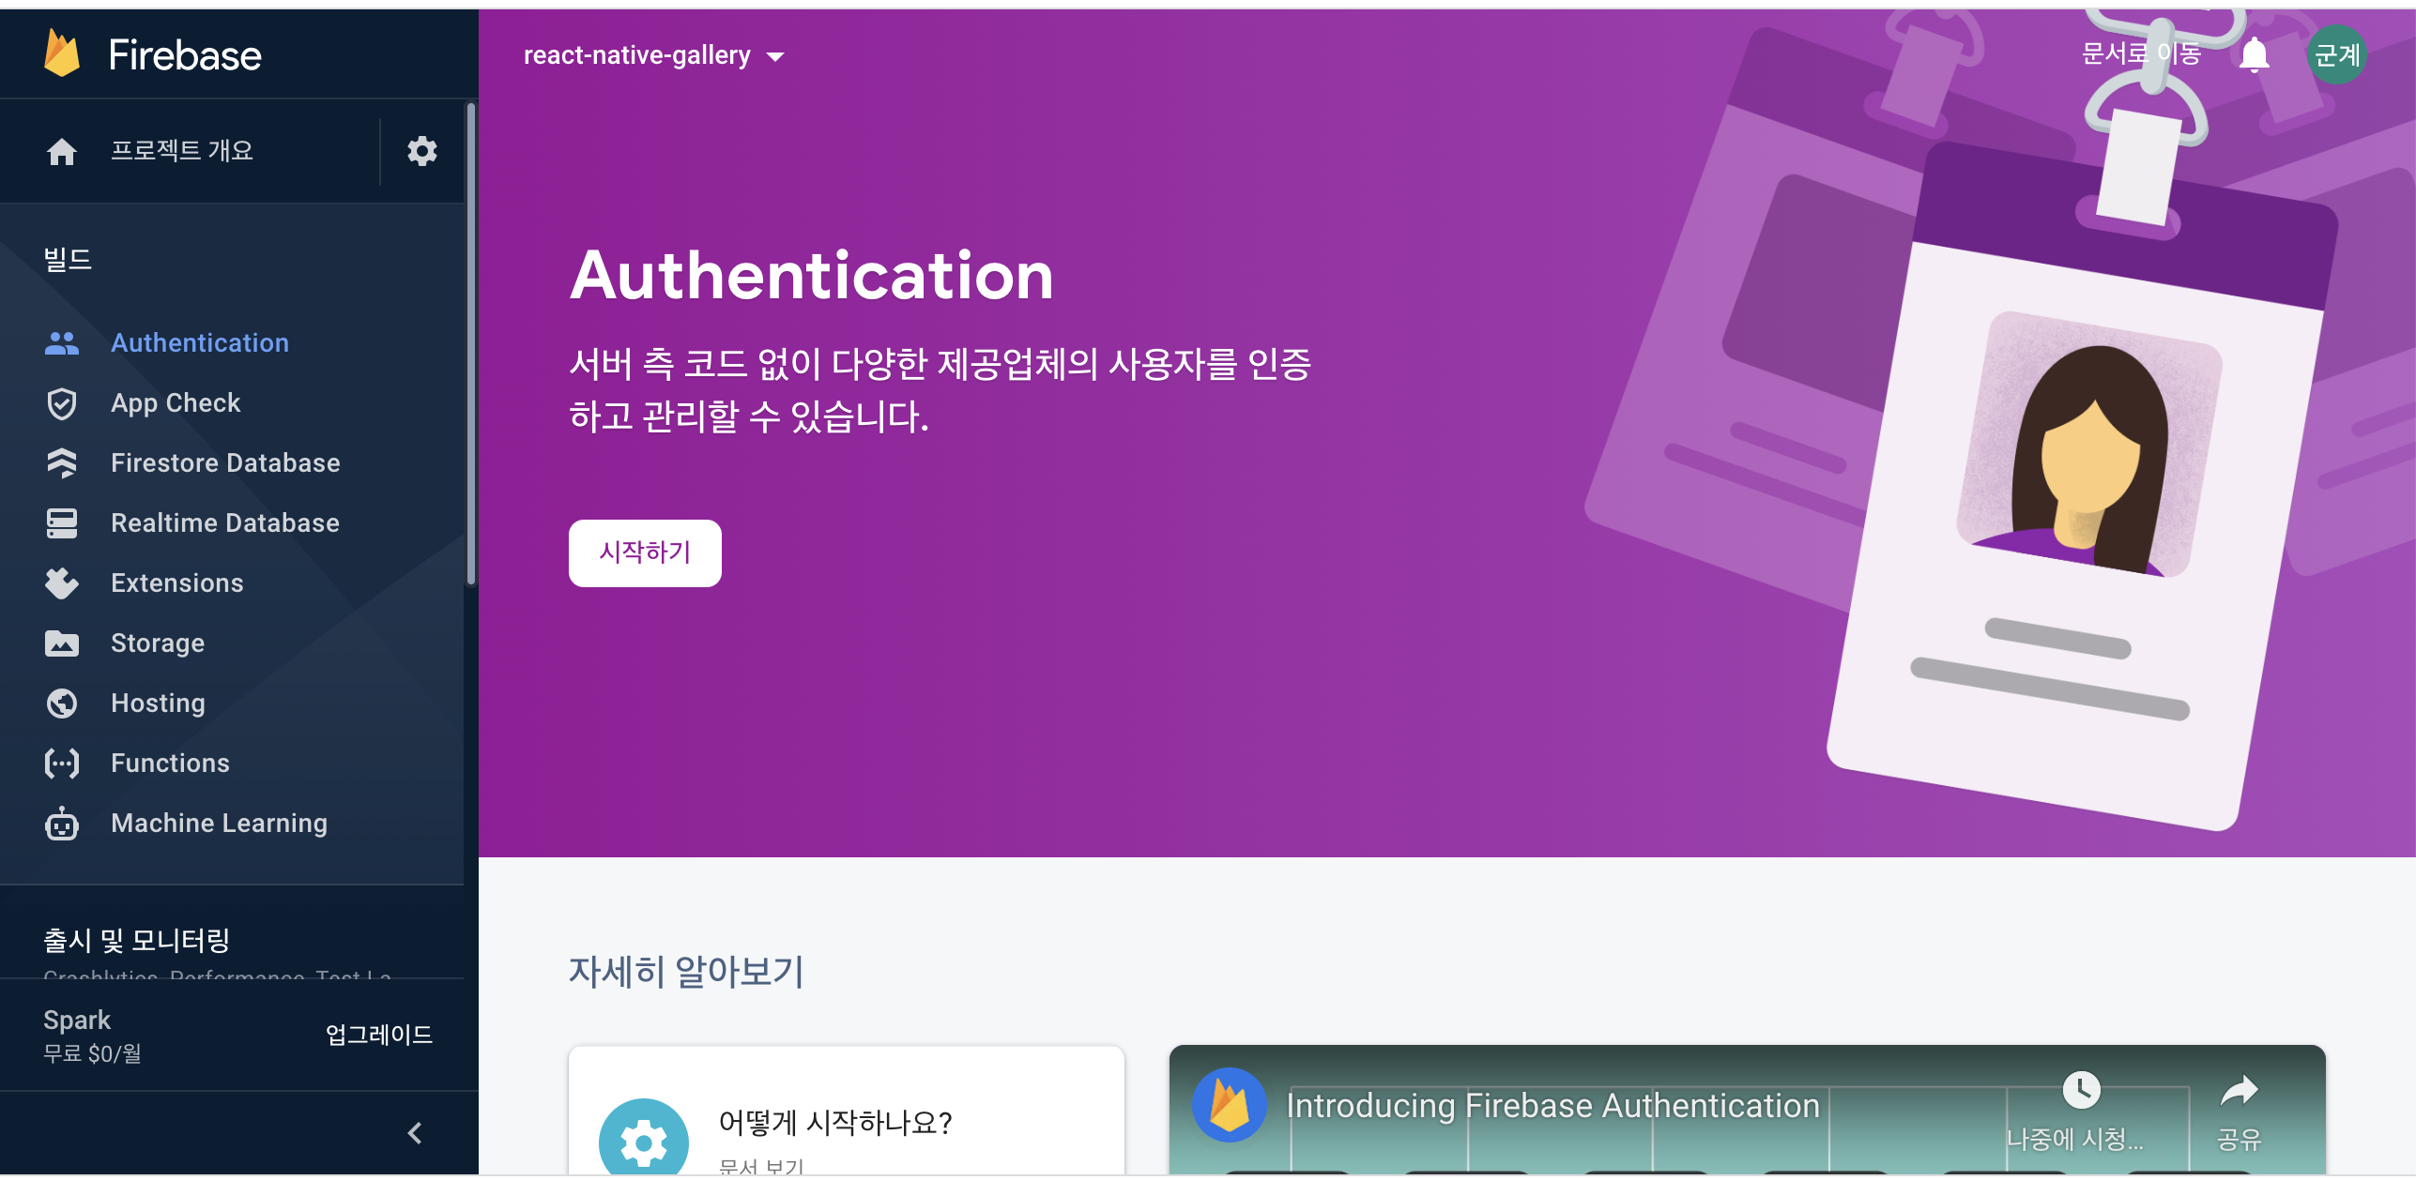
회원 인증
Firebase 작업
Authenticaton 클릭 한 후 시작하기 클릭

Slide 32
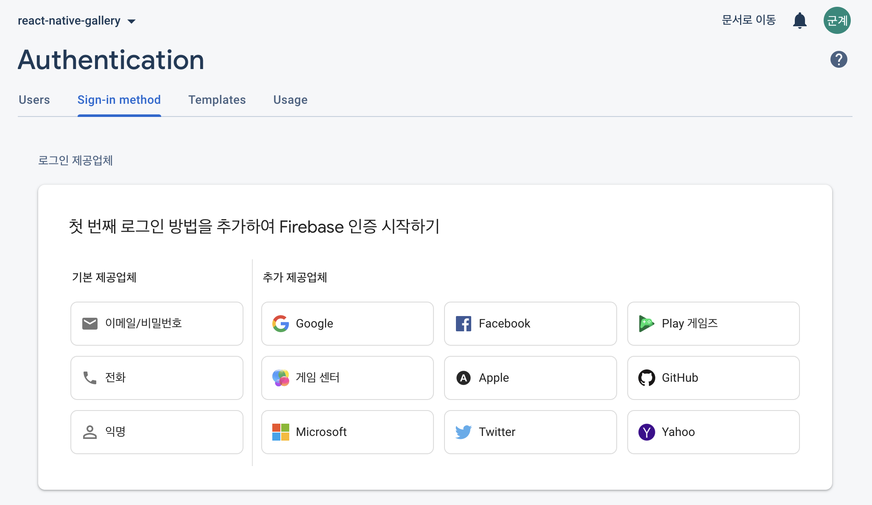
회원 인증
Firebase 작업
이메일/비밀번호 로그인 활성화

Slide 33
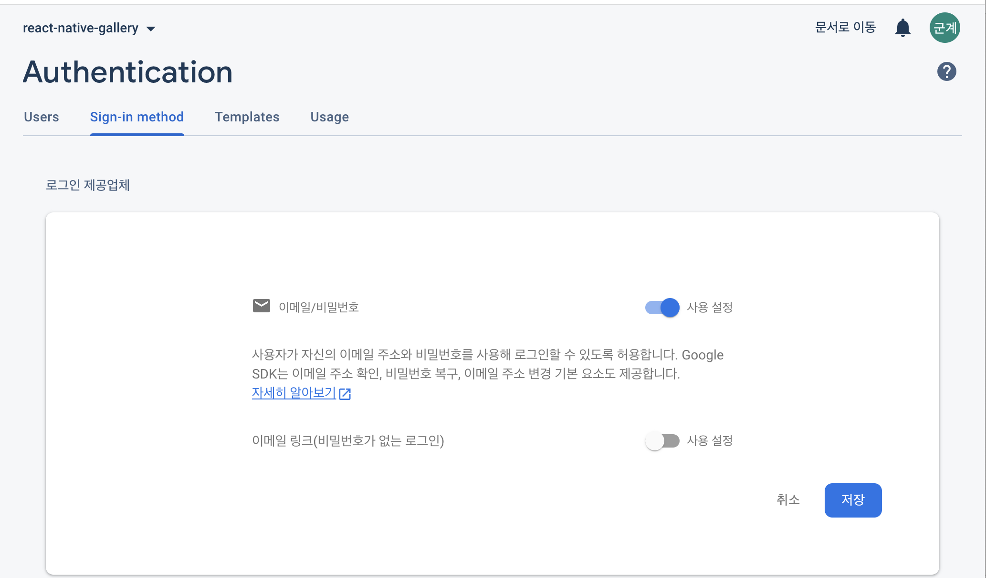
회원 인증
Firebase 작업
이메일/비밀번호 로그인 활성화

Slide 34
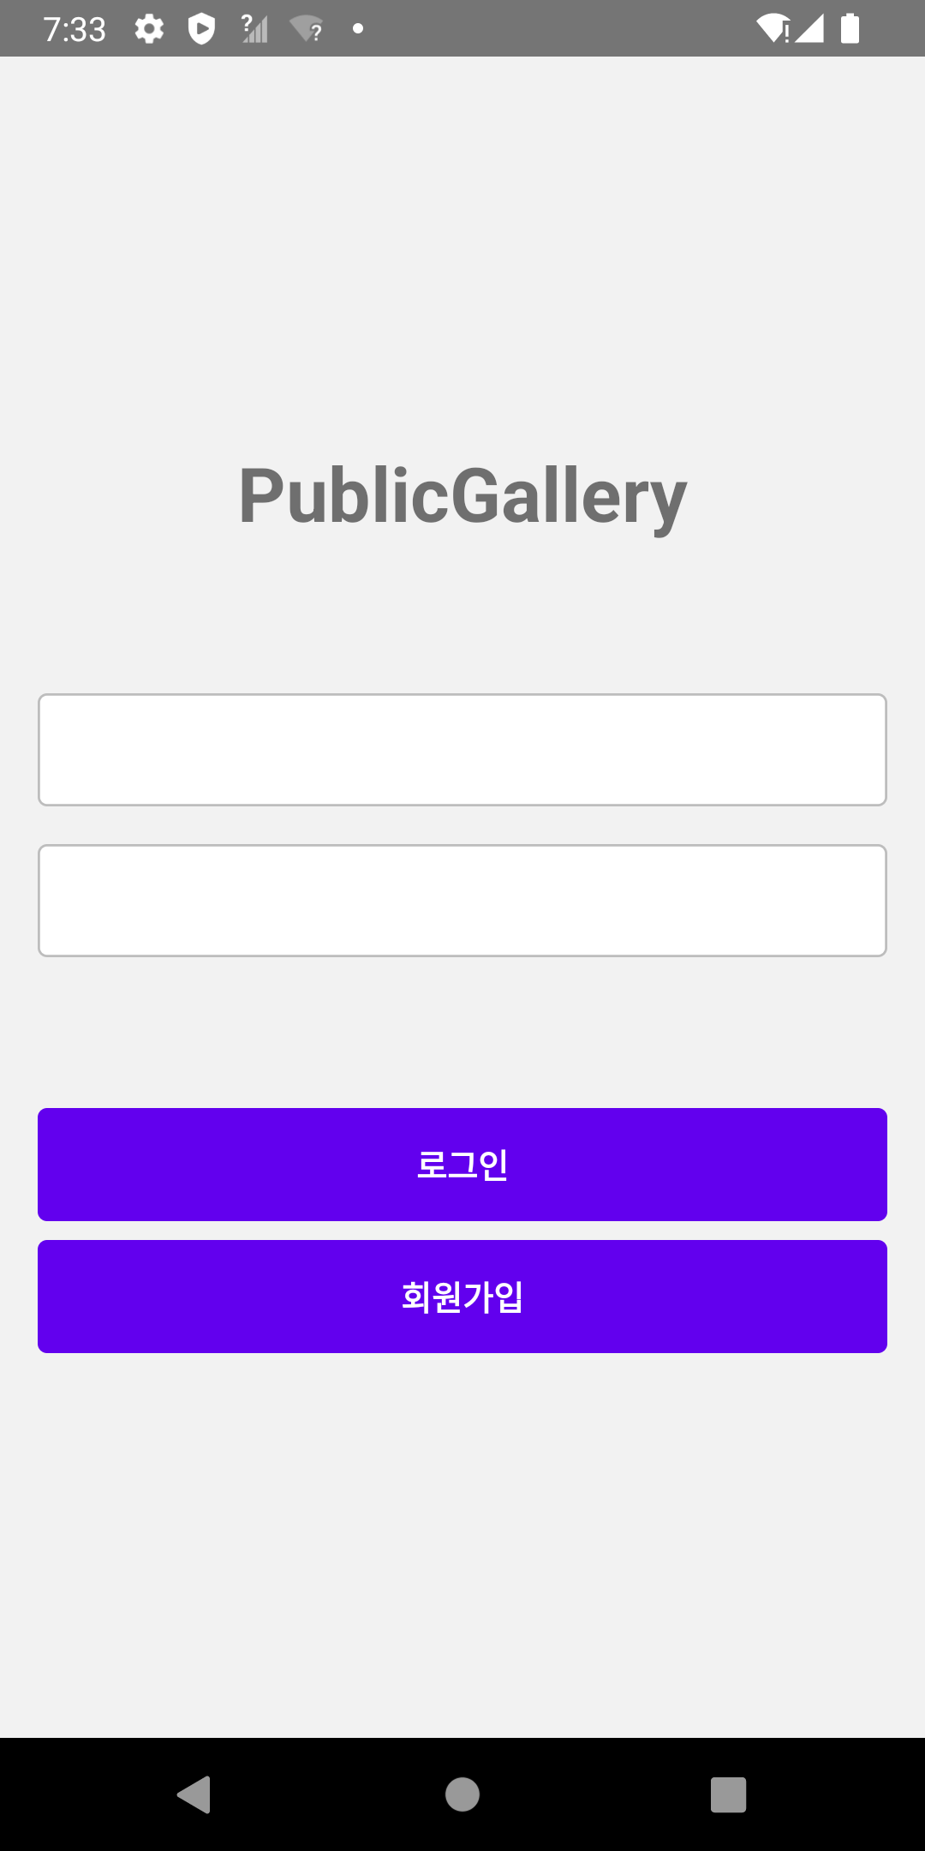
회원 인증
회원 인증을 위한 UI 준비

Slide 35
회원 인증
회원 인증을 위한 UI 준비
UI를 위한 components 디렉토리를 생성

Slide 36
회원 인증
회원 인증을 위한 UI 준비
테두리가 있는 BoarderdInput을 생성하기 위한 파일을 components 디렉토리에 생성하고 작성
import React from 'react';
import { StyleSheet, TextInput } from 'react-native';
function BorderedInput({ hasMarginBottom}) {
return (
<TextInput style={[styles.input, hasMarginBottom && styles.margin]} />
);
}

Slide 37
회원 인증
회원 인증을 위한 UI 준비
테두리가 있는 BoarderdInput을 생성하기 위한 파일을 components 디렉토리에 생성하고 작성
const styles = StyleSheet.create({
input: {
borderColor: '#bdbdbd',
borderWidth: 1,
paddingHorizontal: 16,
borderRadius: 4,
height: 48,
backgroundColor: 'white',
},
margin: {
marginBottom: 16,
},
});
export default BorderedInput;

Slide 38
회원 인증
회원 인증을 위한 UI 준비
CustomButton 을 생성하기 위한 파일을 components 디렉토리에 생성하고 작성
import React from 'react';
import { StyleSheet, View, Pressable, Text, Platform } from 'react-native';
function CustomButton({ onPress, title, hasMarginBottom }) {
return (
<View style={[styles.block, hasMarginBottom && styles.margin]}>
<Pressable
onPress={onPress}
style={({ pressed }) => [
styles.wrapper,
Platform.OS === 'ios' && pressed && { opacity: 0.5 },
]}
android_ripple={{
color: '#ffffff',
}}>
<Text style={[styles.text]}> {title} </Text>
</Pressable>
</View>
);
}

Slide 39
회원 인증
회원 인증을 위한 UI 준비
CustomButton 을 생성하기 위한 파일을 components 디렉토리에 생성하고 작성
const styles = StyleSheet.create({
overflow: {
borderRadius: 4,
overflow: 'hidden',
},
wrapper: {
borderRadius: 4,
height: 48,
alignItems: 'center',
justifyContent: 'center',
backgroundColor: '#6200ee'
},
text: {
fontWeight: 'bold',
fontSize: 14,
color: 'white',
},
margin: {
marginBottom: 8,
},
});
export default CustomButton;

Slide 40
회원 인증
회원 인증을 위한 UI 준비
SignInScreen.js 파일에 적용하고 확인
import React, { useState } from 'react';
import { StyleSheet, Text, View} from 'react-native';
import { SafeAreaView } from 'react-native-safe-area-context'
import BorderedInput from '../components/BorderedInput';
import CustomButton from '../components/CustomButton';

Slide 41
회원 인증
회원 인증을 위한 UI 준비
SignInScreen.js 파일에 적용하고 확인
function SignInScreen({ navigation, route }) {
return (
<SafeAreaView style={styles.fullscreen}>
<Text style={styles.text}>PublicGallery</Text>
<View style={styles.form}>
<BorderedInput hasMarginBottom />
<BorderedInput />
<View style={styles.buttons}>
<CustomButton title="로그인" hasMarginBottom />
<CustomButton title="회원가입" />
</View>
</View>
</SafeAreaView>
);
}

Slide 42
회원 인증
회원 인증을 위한 UI 준비
SignInScreen.js 파일에 적용하고 확인
const styles = StyleSheet.create({
fullscreen: {
flex: 1,
alignItems: 'center',
justifyContent: 'center',
},
text: {
fontSize: 32,
fontWeight: 'bold',
},
form: {
marginTop: 64,
width: '100%',
paddingHorizontal: 16
}, buttons: {
marginTop: 64,
},
});
export default SignInScreen;

Slide 43
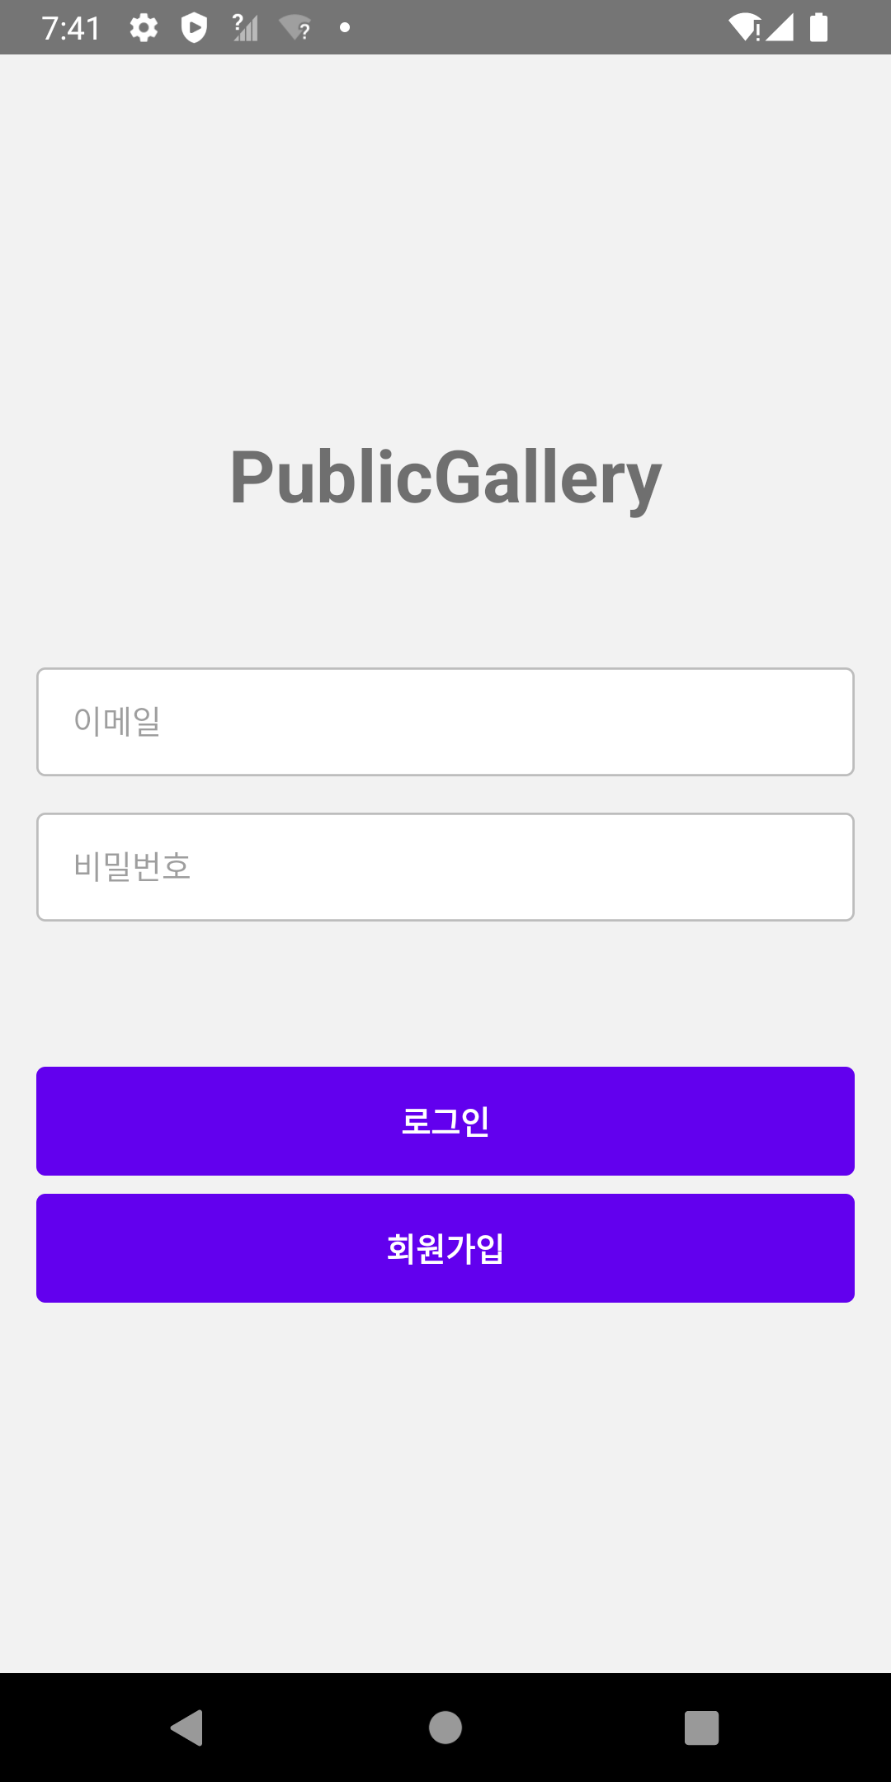
회원 인증
rest 연산자 와 spread 연산자로 Props 넘겨주기

Slide 44
회원 인증
rest 연산자 와 spread 연산자로 Props 넘겨주기
BorderedInput.js 파일 수정
import React from 'react';
import { StyleSheet, TextInput } from 'react-native';
function BorderedInput({ hasMarginBottom, onChangeText, value, placeholder }) {
return <TextInput style={[styles.input, hasMarginBottom && styles.margin]}
onChangeText={onChangeText} value={value} placeholder={placeholder} />
}

Slide 45
회원 인증
rest 연산자 와 spread 연산자로 Props 넘겨주기
BorderedInput.js 파일 수정
import React from 'react';
import { StyleSheet, TextInput } from 'react-native';
function BorderedInput({ hasMarginBottom, ...rest }) {
return <TextInput style={[styles.input, hasMarginBottom && styles.margin]}
{...rest} />
}

Slide 46
회원 인증
rest 연산자 와 spread 연산자로 Props 넘겨주기
SignInScreen.js 파일 수정
function SignInScreen({ navigation, route }) {
return (
<SafeAreaView style={styles.fullscreen}>
<Text style={styles.text}>PublicGallery</Text>
<View style={styles.form}>
<BorderedInput hasMarginBottom placeholder="이메일"/>
<BorderedInput placeholder="비밀번호"/>
<View style={styles.buttons}>
<CustomButton title="로그인" hasMarginBottom />
<CustomButton title="회원가입" />
</View>
</View>
</SafeAreaView>
);
}

Slide 47
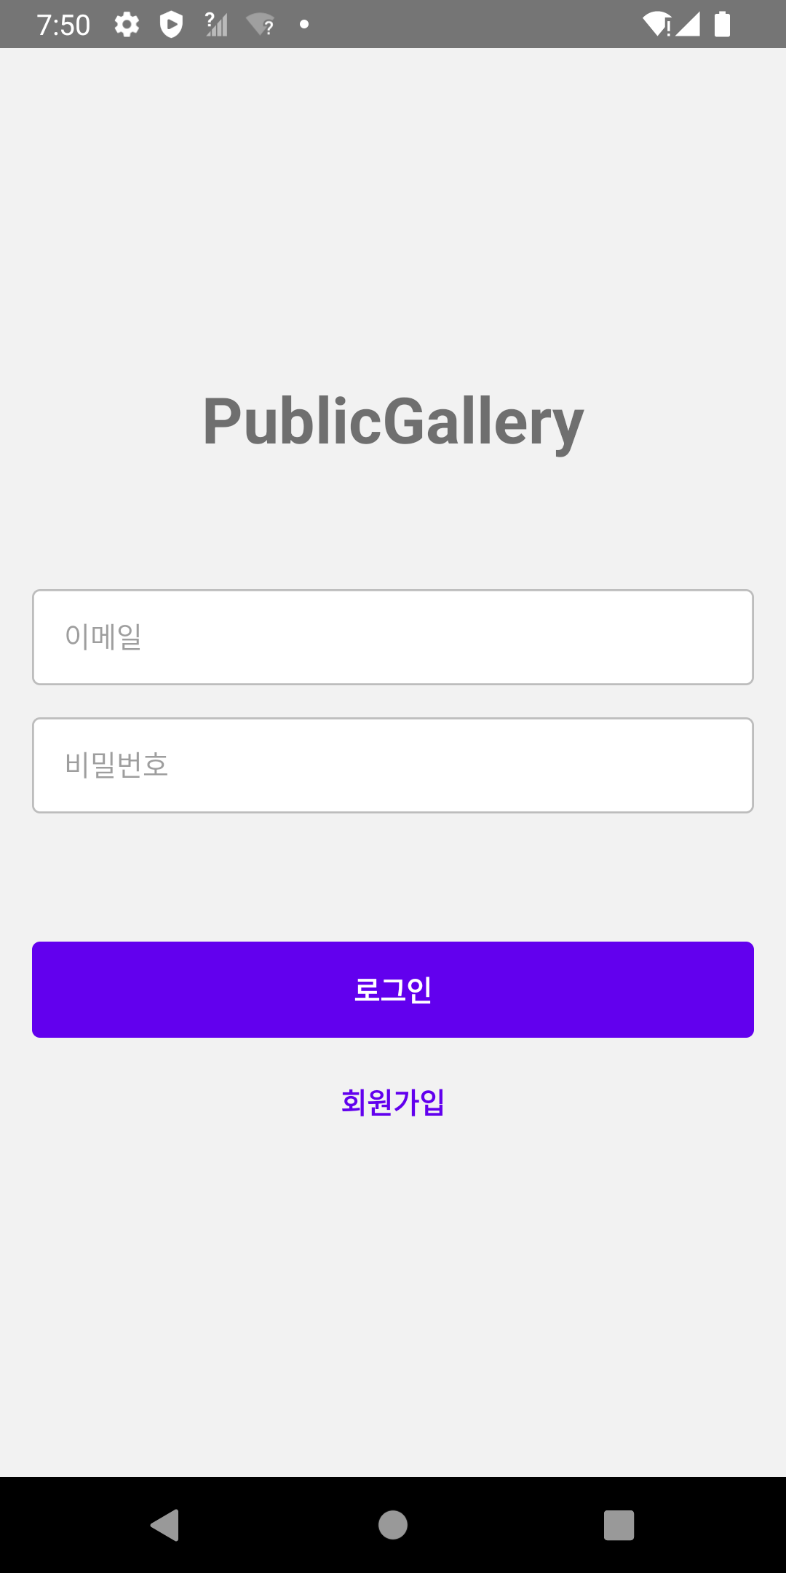
회원 인증
CustomButton 에 Secondary Button Style 지정

Slide 48
회원 인증
CustomButton 에 Secondary Button Style 지정
CustomButton.js 파일 수정
import React from 'react';
import { StyleSheet, View, Pressable, Text, Platform } from 'react-native';

Slide 49
회원 인증
CustomButton 에 Secondary Button Style 지정
CustomButton.js 파일 수정
function CustomButton({ onPress, title, hasMarginBottom, theme }) {
const isPrimary = theme === 'primary';
return (
<View style={[styles.block, hasMarginBottom && styles.margin]}>
<Pressable
onPress={onPress}
style={({ pressed }) => [
styles.wrapper,
isPrimary && styles.primaryWrapper,
Platform.OS === 'ios' && pressed && { opacity: 0.5 },
]}
android_ripple={{
color: isPrimary ? '#ffffff' : '#6200ee',
}}>

Slide 50
회원 인증
CustomButton 에 Secondary Button Style 지정
CustomButton.js 파일 수정
<Text
style={[
styles.text,
isPrimary ? styles.primaryText : styles.secondaryText,
]}>
{title}
</Text>
</Pressable>
</View>
);
}
CustomButton.defaultProps = {
theme: 'primary',
};

Slide 51
회원 인증
CustomButton 에 Secondary Button Style 지정
CustomButton.js 파일 수정
const styles = StyleSheet.create({
overflow: {
borderRadius: 4,
overflow: 'hidden',
},
wrapper: {
borderRadius: 4,
height: 48,
alignItems: 'center',
justifyContent: 'center',
// backgroundColor 제거
},
primaryWrapper: {
backgroundColor: '#6200ee',
},
text: {
fontWeight: 'bold',
fontSize: 14,
color: 'white',
},

Slide 52
회원 인증
CustomButton 에 Secondary Button Style 지정
CustomButton.js 파일 수정
primaryText: {
color: 'white',
},
secondaryText: {
color: '#6200ee',
},
margin: {
marginBottom: 8,
},
});
export default CustomButton;

Slide 53
회원 인증
CustomButton 에 Secondary Button Style 지정
SignInScreen.js 파일 수정
<CustomButton title="회원가입" theme="secondary"/>

Slide 54

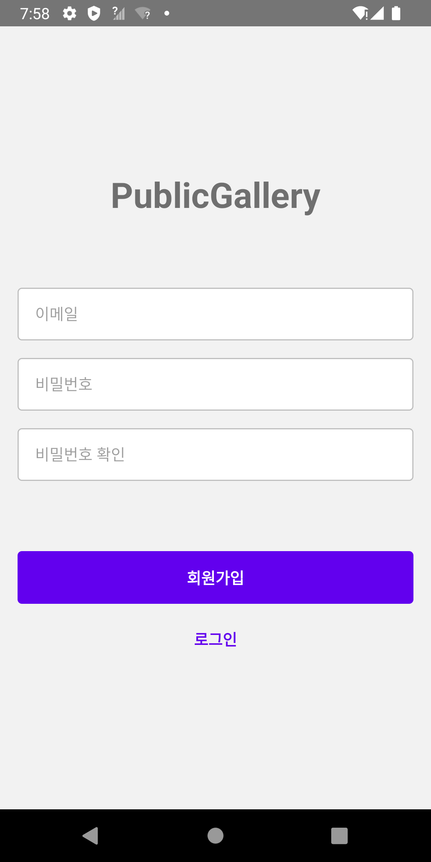
회원 인증
회원 가입 화면

Slide 55
회원 인증
회원 가입 화면
SignInScreen.js 파일 수정
function SignInScreen({ navigation, route }) {
const {isSignUp} = route.params ?? {};
return (
<SafeAreaView style={styles.fullscreen}>
<Text style={styles.text}>PublicGallery</Text>
<View style={styles.form}>
<BorderedInput hasMarginBottom placeholder="이메일"/>
<BorderedInput placeholder="비밀번호" hasMarginBottom={isSignUp} />
{isSignUp && <BorderedInput placeholder="비밀번호 확인" />}

Slide 56
회원 인증
회원 가입 화면
SignInScreen.js 파일 수정
<View style={styles.buttons}>
{isSignUp ? (
<>
<CustomButton title="회원가입" hasMarginBottom />
<CustomButton title="로그인" theme="secondary"
onPress={() => {
navigation.goBack();
}} />
</>
) : (
<>
<CustomButton title="로그인" hasMarginBottom />
<CustomButton title="회원가입" theme="secondary"
onPress={() => {
navigation.push('SignIn', {isSignUp:true});
}} />
</>
)}
</View>
</View>
</SafeAreaView>

Slide 57
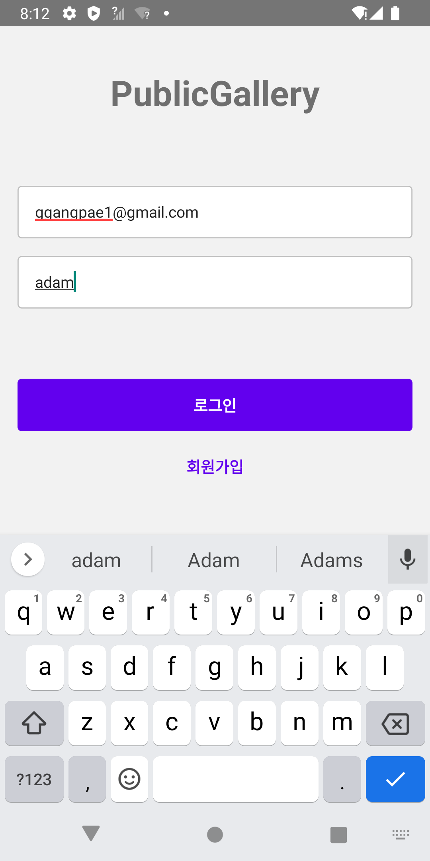
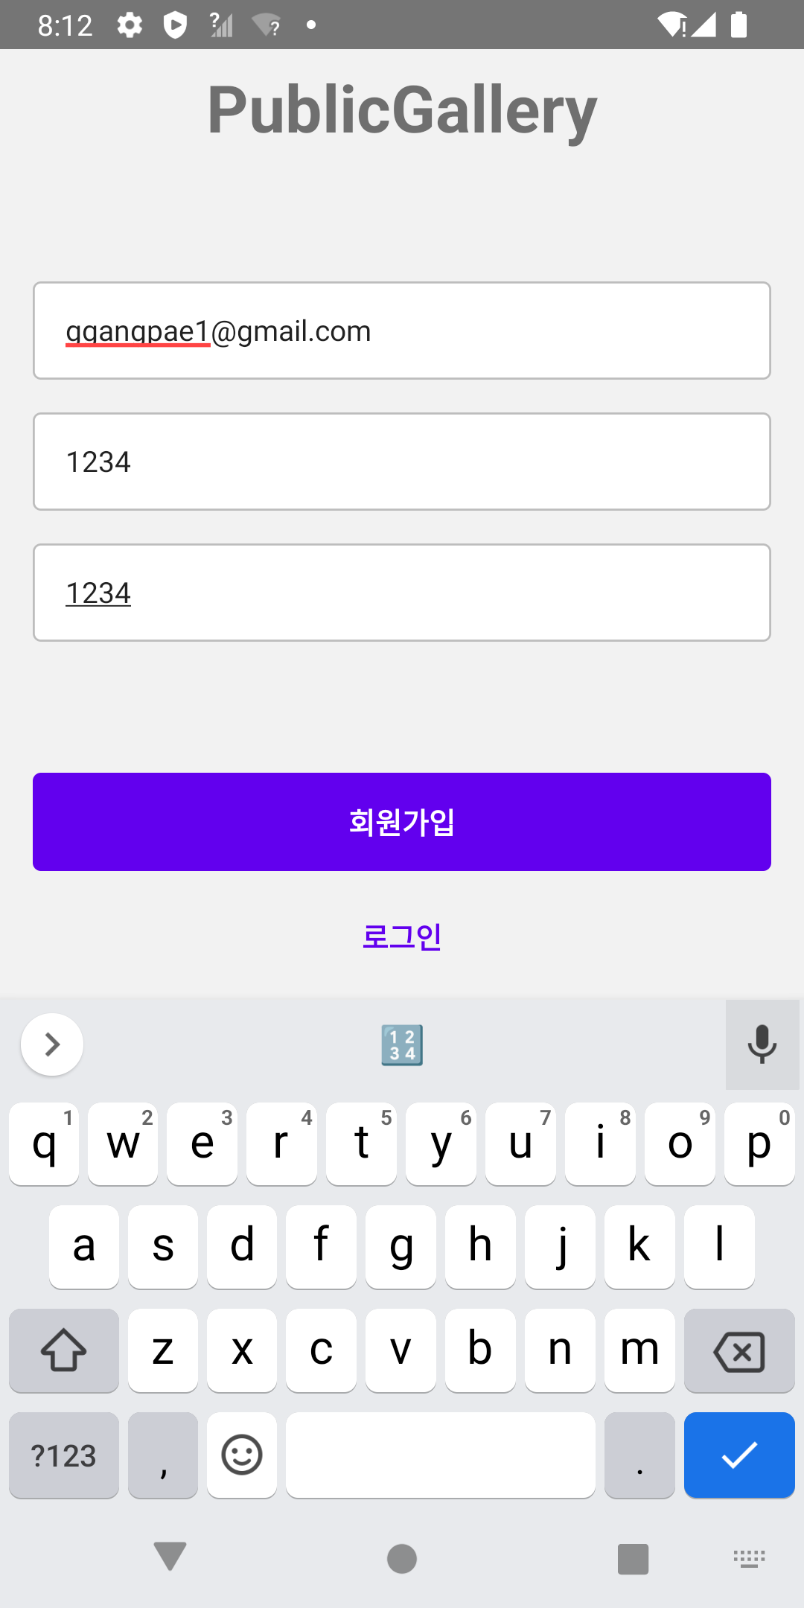
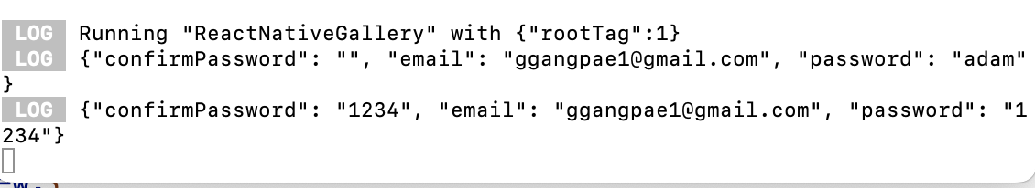
회원 인증
Input 상태 관리

Slide 58
회원 인증
Input 상태 관리
SignInScreen.js 파일 수정
import React, { useState } from 'react';
import { Keyboard, KeyboardAvoidingView, Platform, StyleSheet, Text, View} from 'react-native';
import { SafeAreaView } from 'react-native-safe-area-context'
import BorderedInput from '../components/BorderedInput';
import CustomButton from '../components/CustomButton';

Slide 59
회원 인증
Input 상태 관리
SignInScreen.js 파일 수정
function SignInScreen({ navigation, route }) {
const {isSignUp} = route.params || {};
const [form, setForm] = useState({
email:'',
password:'',
confirmPassword:''
});
const createChangeTextHandler = name => value => {
setForm({ ...form, [name]: value });
};
const onSubmit = () => {
Keyboard.dismiss();
console.log(form);
}

Slide 60
회원 인증
Input 상태 관리
SignInScreen.js 파일 수정
return (
<KeyboardAvoidingView
style={styles.KeyboardAvoidingView}
behavior={Platform.select({iod:'padding'})}>
<SafeAreaView style={styles.fullscreen}>
<Text style={styles.text}>PublicGallery</Text>
<View style={styles.form}>
<BorderedInput hasMarginBottom placeholder="이메일"
value={form.email} onChangeText={createChangeTextHandler('email')} />
<BorderedInput placeholder="비밀번호" hasMarginBottom={isSignUp}
value={form.password} onChangeText={createChangeTextHandler('password')} />
{isSignUp && <BorderedInput placeholder="비밀번호 확인"
value={form.confirmPassword} onChangeText={createChangeTextHandler('confirmPassword')}/>}

Slide 61
회원 인증
Input 상태 관리
SignInScreen.js 파일 수정
<View style={styles.buttons}>
{isSignUp ? (
<>
<CustomButton title="회원가입" hasMarginBottom onPress={onSubmit}/>
<CustomButton title="로그인" theme="secondary"
onPress={() => {
navigation.goBack();
}} />
</>
) : (
<>
<CustomButton title="로그인" hasMarginBottom onPress={onSubmit} />
<CustomButton title="회원가입" theme="secondary"
onPress={() => {
navigation.push('SignIn', {isSignUp:true});
}} />
</>
)}
</View>
</View>

Slide 62
회원 인증
Input 상태 관리
SignInScreen.js 파일 수정
</SafeAreaView>
</KeyboardAvoidingView>
);
}

Slide 63
회원 인증
Input 상태 관리
SignInScreen.js 파일 수정
const styles = StyleSheet.create({
KeyboardAvoidingView:{
flex:1
},
fullscreen: {
flex: 1,
alignItems: 'center',
justifyContent: 'center',
},
text: {
fontSize: 32,
fontWeight: 'bold',
},

Slide 64
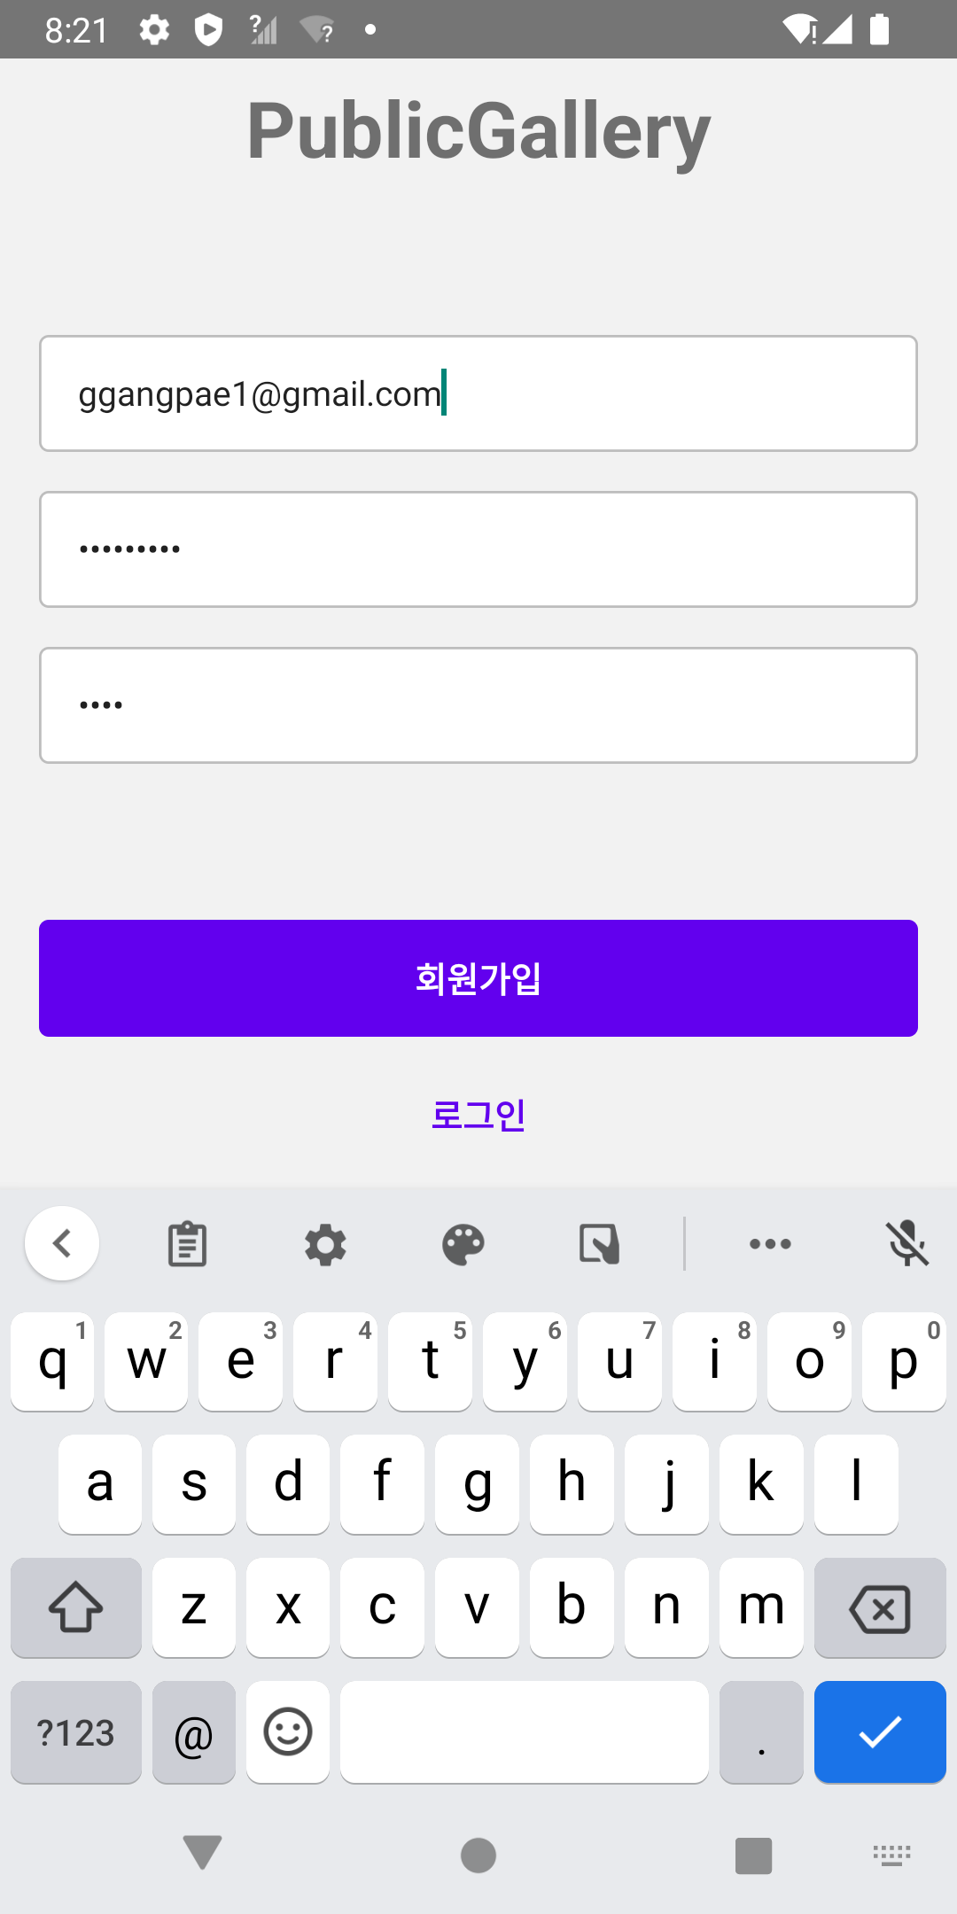
회원 인증
키보드 입력 수정

Slide 65
회원 인증
키보드 입력 수정
SignInScreen.js 파일 수정
<BorderedInput hasMarginBottom placeholder="이메일"
value={form.email} onChangeText={createChangeTextHandler('email')}
autoCapitalize="none" autoCorrect={false} autoCompleteType="email"
keyboardType="email-address" />
<BorderedInput placeholder="비밀번호" hasMarginBottom={isSignUp}
value={form.password} onChangeText={createChangeTextHandler('password')}
secureTextEntry />
{isSignUp && <BorderedInput placeholder="비밀번호 확인"
value={form.confirmPassword}
onChangeText={createChangeTextHandler('confirmPassword')}
secureTextEntry />}

Slide 66
회원 인증
키보드 리턴 처리
BoarderdInput.js 파일 수정
import React from 'react';
import { StyleSheet, TextInput } from 'react-native';
function BorderedInput({ hasMarginBottom, ...rest }, ref) {
return <TextInput style={[styles.input, hasMarginBottom && styles.margin]}
ref = {ref}
{...rest} />
}
const styles = StyleSheet.create({
input: {
borderColor: '#bdbdbd',
borderWidth: 1,
paddingHorizontal: 16,
borderRadius: 4,
height: 48,
backgroundColor: 'white',
},
margin: {
marginBottom: 16,
},
});

Slide 67
회원 인증
키보드 리턴 처리
BoarderdInput.js 파일 수정
export default React.forwardRef(BorderedInput);
forwardRef를 사용하면 함수 컴포넌트의 두 번째 파라미터에서 ref를 받아와 사용할 수 있음
파라미터로 받아온 ref를 Textinput에 설정해주면 추후에 다른 컴포넌트에서 Bordered Input를 사용할 때 Borderedlnput에 ref를 달면 내부의 Textinput에 ref가 설정되서 Textinput에 바로 접근할 수 있게 됨

Slide 68
회원 인증
키보드 리턴 처리
SignInScreen.js 파일 수정
import React, {useRef, useState } from 'react';
import { Keyboard, KeyboardAvoidingView, Platform, StyleSheet, Text, View} from 'react-native';
import { SafeAreaView } from 'react-native-safe-area-context'
import BorderedInput from '../components/BorderedInput';
import CustomButton from '../components/CustomButton';

Slide 69
회원 인증
키보드 리턴 처리
SignInScreen.js 파일 수정
function SignInScreen({ navigation, route }) {
const {isSignUp} = route.params || {};
const [form, setForm] = useState({
email:'',
password:'',
confirmPassword:''
});
const createChangeTextHandler = name => value => {
setForm({ ...form, [name]: value });
};
const onSubmit = () => {
Keyboard.dismiss();
console.log(form);
}
const passwordRef = useRef();
const confirmPasswordRef = useRef();

Slide 70
회원 인증
키보드 리턴 처리
SignInScreen.js 파일 수정
return (
<KeyboardAvoidingView
style={styles.KeyboardAvoidingView}
behavior={Platform.select({iod:'padding'})}>
<SafeAreaView style={styles.fullscreen}>
<Text style={styles.text}>PublicGallery</Text>
<View style={styles.form}>
<BorderedInput hasMarginBottom placeholder="이메일"
value={form.email} onChangeText={createChangeTextHandler('email')}
autoCapitalize="none" autoCorrect={false} autoCompleteType="email"
keyboardType="email-address"
returnKeyType="next"
onSubmitEditing={()=>passwordRef.current.focus()} />

Slide 71
회원 인증
키보드 리턴 처리
SignInScreen.js 파일 수정
<BorderedInput placeholder="비밀번호" hasMarginBottom={isSignUp}
value={form.password} onChangeText={createChangeTextHandler('password')}
secureTextEntry
ref={passwordRef}
returnKeyType={isSignUp ? 'next' : 'done'}
onSubmitEditing={() => {
if(isSignUp){
confirmPasswordRef.current.focus();
}else{
onSubmit();
}
}} />

Slide 72
회원 인증
키보드 리턴 처리
SignInScreen.js 파일 수정
{isSignUp && <BorderedInput placeholder="비밀번호 확인"
value={form.confirmPassword}
onChangeText={createChangeTextHandler('confirmPassword')}
secureTextEntry
ref={confirmPasswordRef}
returnKeyType="done"
onSubmitEditing={onSubmit}
/>}

Slide 73
회원 인증
컴포넌트 분리
인풋들이 존재하는 별도의 컴포넌트를 위한 파일을 components 디렉토리에 SignForm.js 파일로 생성
import React, { useRef } from 'react';
import BorderedInput from './BorderedInput';
function SignForm({ isSignUp, onSubmit, form, createChangeTextHandler }) {
const passwordRef = useRef();
const confirmPasswordRef = useRef();

Slide 74
회원 인증
컴포넌트 분리
인풋들이 존재하는 별도의 컴포넌트를 위한 파일을 components 디렉토리에 SignForm.js 파일로 생성
return (
<>
<BorderedInput
hasMarginBottom
placeholder="이메일"
value={form.email}
onChangeText={createChangeTextHandler('email')}
autoCapitalize="none"
autoCorrect={false}
autoCompleteType="email"
keyboardType="email-address"
returnKeyType="next"
onSubmitEditing={() => passwordRef.current.focus()}
/>

Slide 75
회원 인증
컴포넌트 분리
인풋들이 존재하는 별도의 컴포넌트를 위한 파일을 components 디렉토리에 SignForm.js 파일로 생성
<BorderedInput
placeholder="비밀번호"
secureTextEntry
hasMarginBottom={isSignUp}
value={form.password}
onChangeText={createChangeTextHandler('password')}
ref={passwordRef}
returnKeyType={isSignUp ? 'next' : 'done'}
onSubmitEditing={() => {
if (isSignUp) {
confirmPasswordRef.current.focus();
} else {
onSubmit();
}
}}
/>

Slide 76
회원 인증
컴포넌트 분리
인풋들이 존재하는 별도의 컴포넌트를 위한 파일을 components 디렉토리에 SignForm.js 파일로 생성
{isSignUp && (
<BorderedInput
placeholder="비밀번호 확인"
secureTextEntry
value={form.confirmPassword}
onChangeText={createChangeTextHandler('confirmPassword')}
ref={confirmPasswordRef}
returnKeyType="done"
onSubmitEditing={onSubmit}
/>
)}
</>
);
}
export default SignForm;

Slide 77
회원 인증
컴포넌트 분리
버튼들이 존재하는 별도의 컴포넌트를 위한 파일을 components 디렉토리에 SignButtons.js 파일로 생성
import React from 'react';
import { ActivityIndicator, StyleSheet, View } from 'react-native';
import CustomButton from '../components/CustomButton';
import { useNavigation } from '@react-navigation/native';
function SignButtons({ isSignUp, onSubmit }) {
const navigation = useNavigation();
const primaryTitle = isSignUp ? '회원가입' : '로그인';
const secondaryTitle = isSignUp ? '로그인' : '회원가입';
const onSecondaryButtonPress = () => {
if (isSignUp) {
navigation.goBack();
} else {
navigation.push('SignIn', { isSignUp: true });
}
};

Slide 78
회원 인증
컴포넌트 분리
버튼들이 존재하는 별도의 컴포넌트를 위한 파일을 components 디렉토리에 SignButtons.js 파일로 생성
return (
<View style={styles.buttons}>
<CustomButton title={primaryTitle} hasMarginBottom onPress={onSubmit} />
<CustomButton
title={secondaryTitle}
theme="secondary"
onPress={onSecondaryButtonPress}
/>
</View>
);
}
const styles = StyleSheet.create({
buttons: {
marginTop: 64,
},
});
export default SignButtons;

Slide 79
회원 인증
컴포넌트 분리
SignInScreen.js 파일 수정
import React, {useState } from 'react';
import { Keyboard, KeyboardAvoidingView, Platform, StyleSheet, Text, View} from 'react-native';
import { SafeAreaView } from 'react-native-safe-area-context'
import SignForm from '../components/SignForm';
import SignButtons from '../components/SignButtons';

Slide 80
회원 인증
컴포넌트 분리
SignInScreen.js 파일 수정
function SignInScreen({ navigation, route }) {
const {isSignUp} = route.params || {};
const [form, setForm] = useState({
email:'',
password:'',
confirmPassword:''
});
const createChangeTextHandler = name => value => {
setForm({ ...form, [name]: value });
};
const onSubmit = () => {
Keyboard.dismiss();
console.log(form);
}
const passwordRef = useRef();
const confirmPasswordRef = useRef();

Slide 81
회원 인증
컴포넌트 분리
SignInScreen.js 파일 수정
return (
<KeyboardAvoidingView
style={styles.KeyboardAvoidingView}
behavior={Platform.select({iod:'padding'})}>
<SafeAreaView style={styles.fullscreen}>
<Text style={styles.text}>PublicGallery</Text>
<View style={styles.form}>
<SignForm
isSignUp={isSignUp}
onSubmit={onSubmit}
form={form}
createChangeTextHandler={createChangeTextHandler}/>
<SignButtons isSignUp={isSignUp} onSubmit={onSubmit} />
</View>
</SafeAreaView>
</KeyboardAvoidingView>
);
}

Slide 82
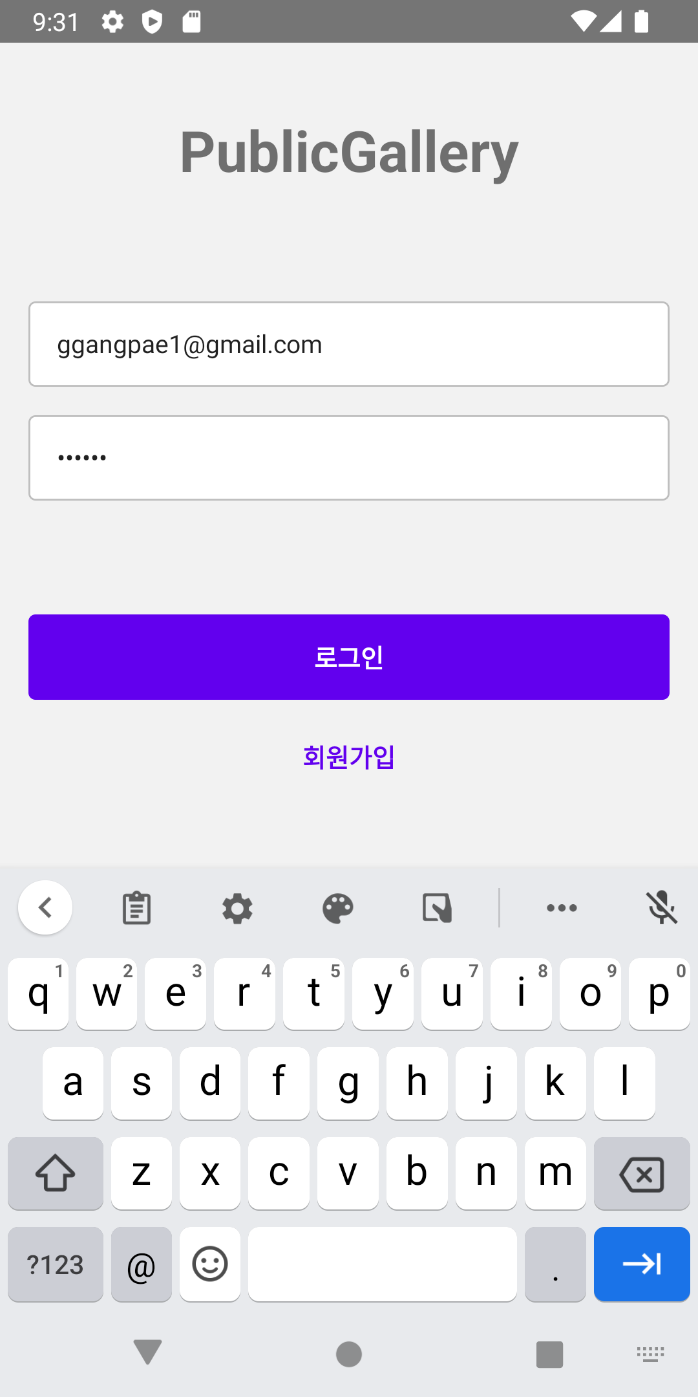
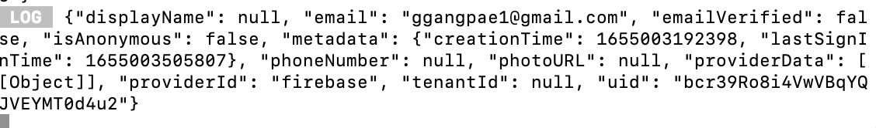
회원 인증
Firebase 적용

Slide 83
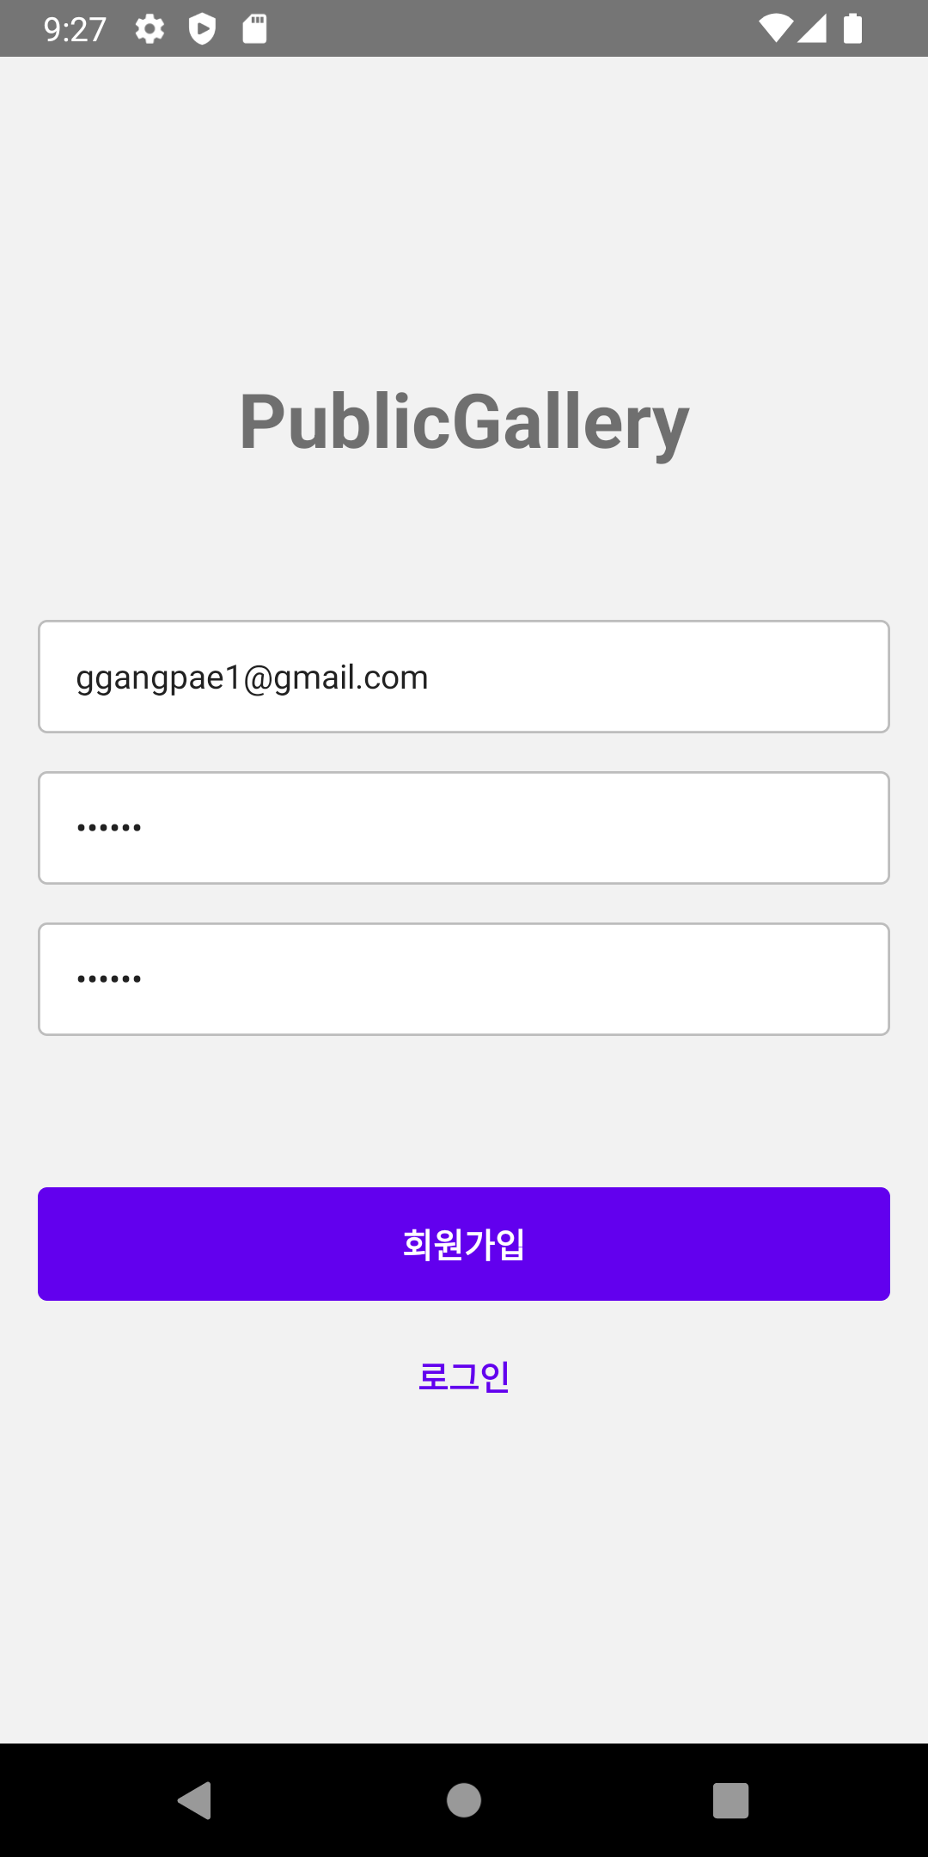
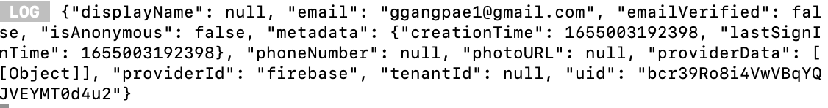
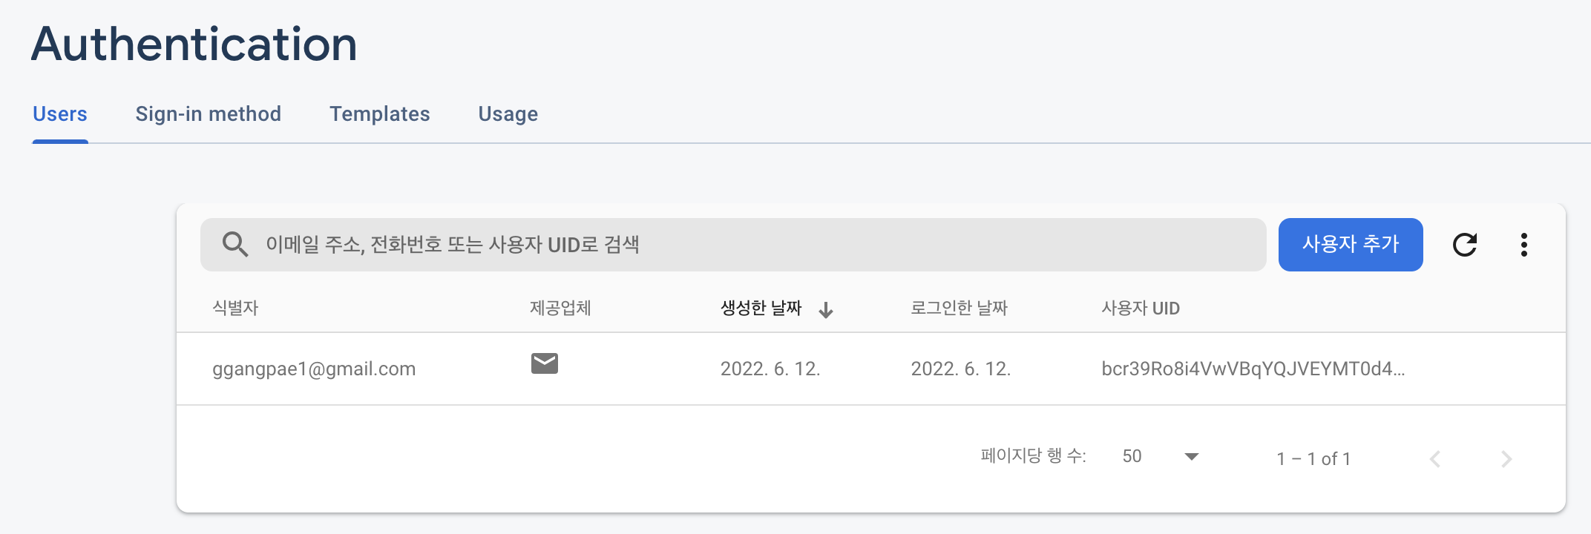
회원 인증
Firebase 적용

Slide 84
회원 인증
Firebase 적용
React Native Firebase 회원 인증: https://rnfirebase.io/auth/usage
로직을 위한 lib 디렉토리를 생성

Slide 85
회원 인증
Firebase 적용
회원 가입을 위한 함수를 가지고 있을 auth.js 파일을 lib 디렉토리에 생성하고 작성
import auth from '@react-native-firebase/auth';
//로그인 처리
export function signIn({ email, password }) {
return auth().signInWithEmailAndPassword(email, password);
}
//회원 가입
export function signUp({ email, password }) {
return auth().createUserWithEmailAndPassword(email, password);
}
//앱을 가동할 때 또는 로그인 상태가 변경될 때 호출되는 콜백 함수
export function subscribeAuth(callback) {
return auth().onAuthStateChanged(callback);
}
//로그아웃 처리
export function signOut() {
return auth().signOut();
}

Slide 86
회원 인증
Firebase 적용
SignButtons.js 파일에 loading 값에 따라 스피너를 보여주도록 작성
import React from 'react';
import { ActivityIndicator, StyleSheet, View } from 'react-native';
import CustomButton from '../components/CustomButton';
import { useNavigation } from '@react-navigation/native';
function SignButtons({ isSignUp, onSubmit, loading }) {
const navigation = useNavigation();
const primaryTitle = isSignUp ? '회원가입' : '로그인';
const secondaryTitle = isSignUp ? '로그인' : '회원가입';
const onSecondaryButtonPress = () => {
if (isSignUp) {
navigation.goBack();
} else {
navigation.push('SignIn', { isSignUp: true });
}
};

Slide 87
회원 인증
Firebase 적용
SignButtons.js 파일에 loading 값에 따라 스피너를 보여주도록 작성
if (loading) {
return (
<View style={styles.spinnerWrapper}>
<ActivityIndicator size={32} color="#6200ee" />
</View>
);
}
return (
<View style={styles.buttons}>
<CustomButton title={primaryTitle} hasMarginBottom onPress={onSubmit} />
<CustomButton
title={secondaryTitle}
theme="secondary"
onPress={onSecondaryButtonPress}
/>
</View>
);
}

Slide 88
회원 인증
Firebase 적용
SignButtons.js 파일에 loading 값에 따라 스피너를 보여주도록 작성
const styles = StyleSheet.create({
spinnerWrapper: {
marginTop: 64,
height: 104,
justifyContent: 'center',
alignItems: 'center',
},
buttons: {
marginTop: 64,
},
});
export default SignButtons;

Slide 89
회원 인증
Firebase 적용
SignInScreen.js 파일 수정
import React, {useRef, useState } from 'react';
import { Alert, Keyboard, KeyboardAvoidingView, Platform, StyleSheet, Text, View} from 'react-native';
import { SafeAreaView } from 'react-native-safe-area-context'
import SignForm from '../components/SignForm';
import SignButtons from '../components/SignButtons';
import {signIn, signUp} from '../lib/auth'
function SignInScreen({ navigation, route }) {
const {isSignUp} = route.params || {};
const [form, setForm] = useState({
email:'',
password:'',
confirmPassword:''
});
const [loading, setLoading] = useState();

Slide 90
회원 인증
Firebase 적용
SignInScreen.js 파일 수정
const createChangeTextHandler = name => value => {
setForm({ ...form, [name]: value });
};
const onSubmit = async () => {
Keyboard.dismiss();
console.log(form);
const {email, password} = form;
const info = {email, password};
setLoading(true);
try {
const { user } = isSignUp ? await signUp(info) : await signIn(info);
console.log(user);
} catch (e) {
Alert.alert('실패');
console.log(e);
}
}

Slide 91
회원 인증
Firebase 적용
SignInScreen.js 파일 수정
const passwordRef = useRef();
const confirmPasswordRef = useRef();
return (
<KeyboardAvoidingView
style={styles.KeyboardAvoidingView}
behavior={Platform.select({iod:'padding'})}>
<SafeAreaView style={styles.fullscreen}>
<Text style={styles.text}>PublicGallery</Text>
<View style={styles.form}>
<SignForm
isSignUp={isSignUp}
onSubmit={onSubmit}
form={form}
createChangeTextHandler={createChangeTextHandler}/>
<SignButtons isSignUp={isSignUp} onSubmit={onSubmit} loading={loading} />

Slide 92
회원 인증
Firebase 오류 처리
회원 가입 오류: https://firebase.google.com/docs/reference/js/v8/firebase.auth.Auth#createuserwithemailandpassword
로그인 오류: https://firebase.google.com/docs/reference/js/v8/firebase.auth.Error

Slide 93
회원 인증
Firebase 오류 처리
SignInScreens.js 파일의 onSubmit 함수 수정
const onSubmit = async () => {
Keyboard.dismiss();
const {email, password} = form;
setLoading(true);
const info = { email, password };
try {
const { user } = isSignUp ? await signUp(info) : await signIn(info);
console.log(user);
} catch (e) {
console.log(e);
const messages = {
'auth/email-already-in-use': '이미 가입된 이메일입니다.',
'auth/wrong-password': '잘못된 비밀번호입니다.',
'auth/user-not-found': '존재하지 않는 계정입니다.',
'auth/invalid-email': '유효하지 않은 이메일 주소입니다.',
};
const msg = messages[e.code] || `${isSignUp ? '가입' : '로그인'} 실패`;
Alert.alert('실패', msg);
}

Slide 94
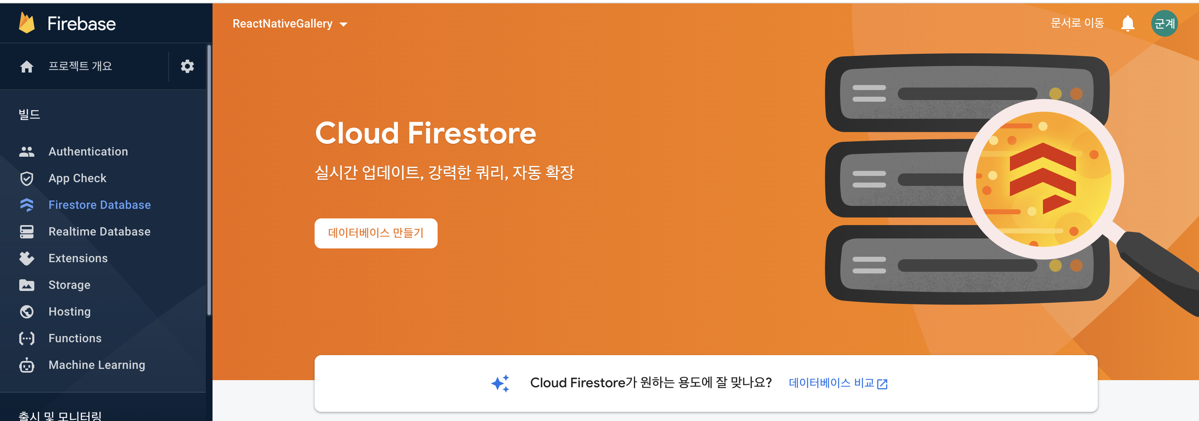
회원 정보 등록
사용자 프로필 저장을 Firebase 작업
Firebase 콘솔 페이지에서 Firebase Database를 선택하고 데이터베이스 만들기 클릭

Slide 95
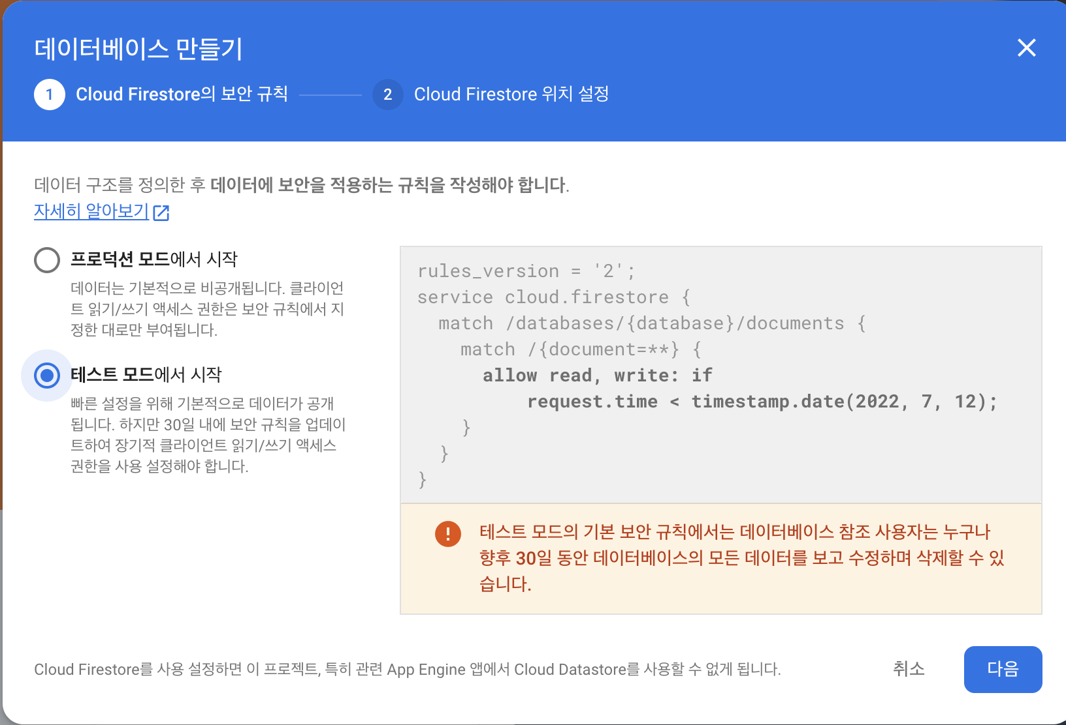
회원 정보 등록
사용자 프로필 저장을 Firebase 작업
Firebase 콘솔 페이지에서 Firebase Database를 선택하고 데이터베이스 만들기 클릭

Slide 96
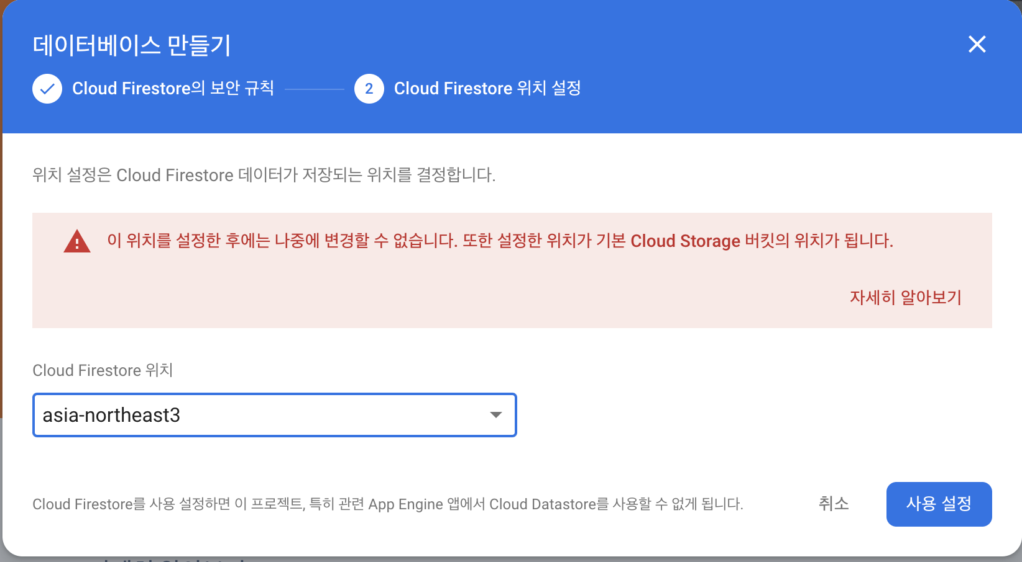
회원 정보 등록
사용자 프로필 저장을 Firebase 작업
Firebase 콘솔 페이지에서 Firebase Database를 선택하고 데이터베이스 만들기 클릭

Slide 97
회원 정보 등록
애플리케이션 작업
lib 디렉토리에 users.js 파일을 생성해서 데이터베이스에 저장하는 함수를 작성
import firestore from '@react-native-firebase/firestore';
export const usersCollection = firestore().collection('users');
export function createUser({ id, displayName, photoURL }) {
return usersCollection.doc(id).set({
id,
displayName,
photoURL,
});
}
export async function getUser(id) {
const doc = await usersCollection.doc(id).get();
return doc.data();
}

Slide 98
회원 정보 등록
애플리케이션 작업
회원 정보를 출력할 WebcomeScreen.js 파일을 screens 디렉토리에 생성하고 작성
import React from 'react';
import { KeyboardAvoidingView, Platform, StyleSheet, Text } from 'react-native';
import { SafeAreaView } from 'react-native-safe-area-context';
function WelcomeScreen() {
return (
<KeyboardAvoidingView
style={styles.keyboardAvoidingView}
behavior={Platform.select({ ios: 'padding' })}>
<SafeAreaView style={styles.block}>
<Text style={styles.title}>환영합니다!</Text>
<Text style={styles.description}>프로필을 설정하세요.</Text>
</SafeAreaView>
</KeyboardAvoidingView>
);
}

Slide 99
회원 정보 등록
애플리케이션 작업
회원 정보를 출력할 WebcomeScreen.js 파일을 screens 디렉토리에 생성하고 작성
const styles = StyleSheet.create({
keyboardAvoidingView: {
flex: 1,
},
block: {
flex: 1,
alignItems: 'center',
justifyContent: 'center',
},
title: {
fontSize: 48,
},
description: {
marginTop: 16,
fontSize: 21,
color: '#757575',
},
});
export default WelcomeScreen;

Slide 100
회원 정보 등록
애플리케이션 작업
WebcomeScreen을 RootStack 에 등록
import React from 'react';
import { createNativeStackNavigator } from '@react-navigation/native-stack';
import SignInScreen from './SignInScreen';
import WelcomeScreen from './WelcomeScreen';
const Stack = createNativeStackNavigator();
function RootStack() {
return (
<Stack.Navigator>
<Stack.Screen
name="SignIn"
component={SignInScreen}
options={{ headerShown: false }}
/>
<Stack.Screen
name="Welcome"
component={WelcomeScreen}
options={{ headerShown: false }}
/>
</Stack.Navigator>
);
}

Slide 101
회원 정보 등록
애플리케이션 작업
사용자 프로필 사진 과 닉네임을 입력할 수 있는 컴포넌트를 components 디렉토리에 SetupProfile.js 파일로 작성
import { useNavigation, useRoute } from '@react-navigation/native';
import React, { useState } from 'react';
import {
StyleSheet,
View
} from 'react-native';
import { signOut } from '../lib/auth';
import { createUser } from '../lib/users';
import BorderedInput from './BorderedInput';
import CustomButton from './CustomButton';

Slide 102
회원 정보 등록
애플리케이션 작업
사용자 프로필 사진 과 닉네임을 입력할 수 있는 컴포넌트를 components 디렉토리에 SetupProfile.js 파일로 작성
function SetupProfile() {
const [displayName, setDisplayName] = useState('');
const navigation = useNavigation();
const { params } = useRoute();
const { uid } = params || {};
const onSubmit = async () => {
createUser({
id: uid,
displayName,
photoURL:null,
});
};
const onCancel = () => {
signOut();
navigation.goBack();
};

Slide 103
회원 정보 등록
애플리케이션 작업
사용자 프로필 사진 과 닉네임을 입력할 수 있는 컴포넌트를 components 디렉토리에 SetupProfile.js 파일로 작성
return (
<View style={styles.block}>
<View style={styles.circle}/>
<View style={styles.form}>
<BorderedInput
placeholder="닉네임"
value={displayName}
onChangeText={setDisplayName}
onSubmitEditing={onSubmit}
returnKeyType="next"
/>
<View style={styles.buttons}>
<CustomButton title="다음" onPress={onSubmit} hasMarginBottom />
<CustomButton title="취소" onPress={onCancel} theme="secondary" />
</View>
</View>
</View>
);
}

Slide 104
회원 정보 등록
애플리케이션 작업
사용자 프로필 사진 과 닉네임을 입력할 수 있는 컴포넌트를 components 디렉토리에 SetupProfile.js 파일로 작성
const styles = StyleSheet.create({
block: {
alignItems: 'center',
marginTop: 24,
paddingHorizontal: 16,
width: '100%',
},
circle: {
backgroundColor: '#cdcdcd',
borderRadius: 64,
width: 128,
height: 128,
},
form: {
marginTop: 16,
width: '100%',
},
buttons: {
marginTop: 48,
},
});

Slide 105
회원 정보 등록
애플리케이션 작업
사용자 프로필 사진 과 닉네임을 입력할 수 있는 컴포넌트를 components 디렉토리에 SetupProfile.js 파일로 작성
export default SetupProfile;

Slide 106
회원 정보 등록
애플리케이션 작업
SetupProfile을 WelcomeScreen에 적용
import React from 'react';
import { KeyboardAvoidingView, Platform, StyleSheet, Text } from 'react-native';
import { SafeAreaView } from 'react-native-safe-area-context';
import SetupProfile from '../components/SetupProfile';
function WelcomeScreen() {
return (
<KeyboardAvoidingView
style={styles.keyboardAvoidingView}
behavior={Platform.select({ ios: 'padding' })}>
<SafeAreaView style={styles.block}>
<Text style={styles.title}>환영합니다!</Text>
<Text style={styles.description}>프로필을 설정하세요.</Text>
<SetupProfile />
</SafeAreaView>
</KeyboardAvoidingView>
);
}

Slide 107
회원 정보 등록
애플리케이션 작업
SignInScreen 파일의 onSubmit 을 수정해서 회원가입 또는 로그인에 성공했을 때 user.uid를 이용해서 데이터가 존재하지 않으면 Welcome 화면을 출력
import React, {useRef, useState } from 'react';
import { Alert, Keyboard, KeyboardAvoidingView, Platform, StyleSheet, Text, View} from 'react-native';
import { SafeAreaView } from 'react-native-safe-area-context'
import SignForm from '../components/SignForm';
import SignButtons from '../components/SignButtons';
import {signIn, signUp} from '../lib/auth'
import {getUser} from '../lib/users'

Slide 108
회원 정보 등록
애플리케이션 작업
SignInScreen 파일의 onSubmit 을 수정해서 회원가입 또는 로그인에 성공했을 때 user.uid를 이용해서 데이터가 존재하지 않으면 Welcome 화면을 출력
function SignInScreen({ navigation, route }) {
const {isSignUp} = route.params || {};
const [form, setForm] = useState({
email:'',
password:'',
confirmPassword:''
});
const [loading, setLoading] = useState();
const createChangeTextHandler = name => value => {
setForm({ ...form, [name]: value });
};
const onSubmit = async () => {
Keyboard.dismiss();
const {email, password} = form;
setLoading(true);
const info = { email, password };

Slide 109
회원 정보 등록
애플리케이션 작업
SignInScreen 파일의 onSubmit 을 수정해서 회원가입 또는 로그인에 성공했을 때 user.uid를 이용해서 데이터가 존재하지 않으면 Welcome 화면을 출력
try {
const { user } = isSignUp ? await signUp(info) : await signIn(info);
const profile = await getUser(user.uid);
if(!profile){
navigation.navigate('Welcome', {uid:user.uid});
}else{
}
console.log(user);

Slide 110
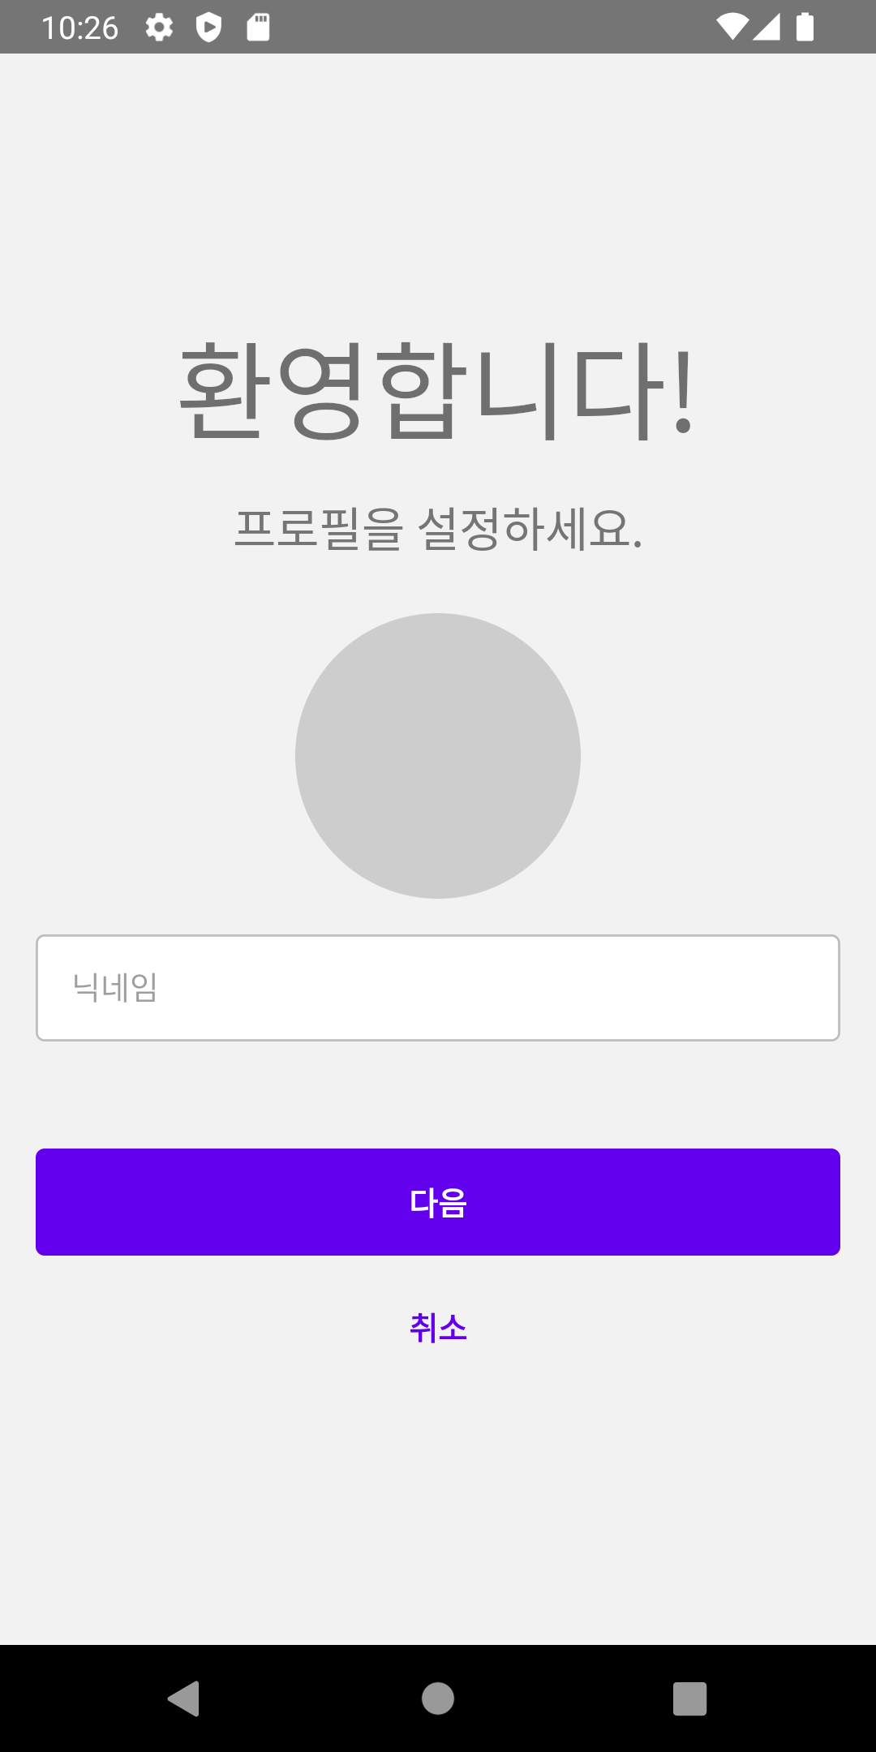
회원 정보 등록
애플리케이션 작업
회원가입이나 로그인 성공했을 때 화면 출력

Slide 111
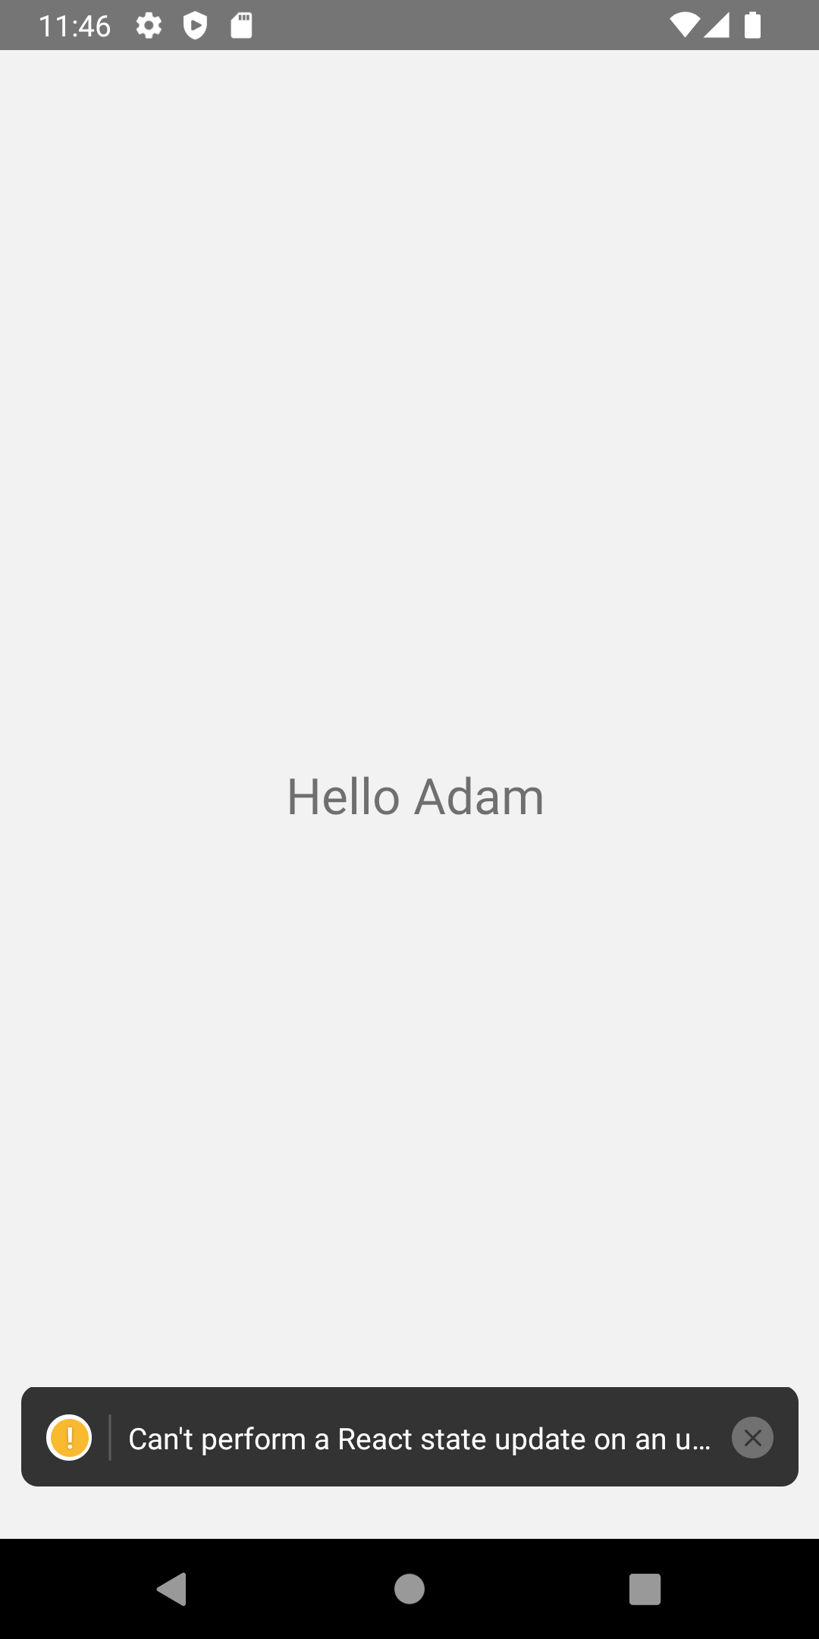
로그인 사용자 분기
UserContext 생성

Slide 112
로그인 사용자 분기
UserContext 생성
user 상태 관리를 위한 내용을 contexts 디렉토리에 UserContext.js 파일에 작성
import React, { useContext, createContext, useState } from 'react';
const UserContext = createContext(null);
export function UserContextProvider({ children }) {
const [user, setUser] = useState(null);
console.log({ user });
return (
<UserContext.Provider
children={children}
value={{
user,
setUser,
}}
/>
);
}

Slide 113
로그인 사용자 분기
UserContext 생성
user 상태 관리를 위한 내용을 contexts 디렉토리에 UserContext.js 파일에 작성
export function useUserContext() {
const userContext = useContext(UserContext);
if (!userContext) {
throw new Error('UserContext.Provider is not found');
}
return userContext;
}

Slide 114
로그인 사용자 분기
UserContext 사용
UserContext를 사용할 수 있도록 App.js 파일에 등록
import React from 'react';
import { NavigationContainer } from '@react-navigation/native';
import RootStack from './screens/RootStack';
import {UserContextProvider} from './contexts/UserContext'
function App() {
return (
<UserContextProvider>
<NavigationContainer>
<RootStack />
</NavigationContainer>
</UserContextProvider>
)
};
export default App;

Slide 115
로그인 사용자 분기
setUser 호출 시점
프로필이 등록된 계정으로 로그인 한 경우
Welcome 화면에서 프로필 정보를 등록한 경우
앱을 새로 켜서 로그인 상태가 유지된 경우

Slide 116
로그인 사용자 분기
UserContext 사용
SignInScreen.js 파일 수정
import React, {useRef, useState } from 'react';
import { Alert, Keyboard, KeyboardAvoidingView, Platform, StyleSheet, Text, View} from 'react-native';
import { SafeAreaView } from 'react-native-safe-area-context'
import SignForm from '../components/SignForm';
import SignButtons from '../components/SignButtons';
import {signIn, signUp} from '../lib/auth'
import {getUser} from '../lib/users'
import {useUserContext} from '../contexts/UserContext'

Slide 117
로그인 사용자 분기
UserContext 사용
SignInScreen.js 파일 수정
function SignInScreen({ navigation, route }) {
const {isSignUp} = route.params || {};
const [form, setForm] = useState({
email:'',
password:'',
confirmPassword:''
});
const [loading, setLoading] = useState();
const {setUser} = useUserContext();
const createChangeTextHandler = name => value => {
setForm({ ...form, [name]: value });
};

Slide 118
로그인 사용자 분기
UserContext 사용
SignInScreen.js 파일 수정
const onSubmit = async () => {
Keyboard.dismiss();
const {email, password} = form;
setLoading(true);
const info = { email, password };
try {
const { user } = isSignUp ? await signUp(info) : await signIn(info);
const profile = await getUser(user.uid);
if(!profile){
navigation.navigate('Welcome', {uid:user.uid});
}else{
setUser(profile);
}
console.log(user);
}

Slide 119
로그인 사용자 분기
UserContext 사용
SetupProfile.js 파일 수정
import { useNavigation, useRoute } from '@react-navigation/native';
import React, { useState } from 'react';
import {
StyleSheet,
View
} from 'react-native';
import { signOut } from '../lib/auth';
import { createUser } from '../lib/users';
import BorderedInput from './BorderedInput';
import CustomButton from './CustomButton';
import {useUserContext} from '../contexts/UserContext'

Slide 120
로그인 사용자 분기
UserContext 사용
SetupProfile.js 파일 수정
function SetupProfile() {
const [displayName, setDisplayName] = useState('');
const navigation = useNavigation();
const {setUser} = useUserContext();
const { params } = useRoute();
const { uid } = params || {};
const onSubmit = async () => {
const user = {
id:uid,
displayName,
photoURL:null
}
createUser(user);
setUser(user)
};
const onCancel = () => {
signOut();
navigation.goBack();
};

Slide 121
로그인 사용자 분기
UserContext 사용
로그인 처리가 정상적으로 처리된 경우 보여질 화면을 screens 디렉토리에 MainTab.js 파일에 작성
import React from 'react';
import { StyleSheet, Text, View } from 'react-native';
import { useUserContext } from '../contexts/UserContext';
function MainTab() {
const {user} = useUserContext();
return (
<View style={styles.block}>
<Text style={styles.text}> Hello {user.displayName}</Text>
</View>
);
}

Slide 122
로그인 사용자 분기
UserContext 사용
로그인 처리가 정상적으로 처리된 경우 보여질 화면을 screens 디렉토리에 MainTab.js 파일에 작성
const styles = StyleSheet.create({
block: {
flex: 1,
alignItems: 'center',
justifyContent: 'center'
},
text:{
fontSize:24
}
});
export default MainTab;

Slide 123
로그인 사용자 분기
UserContext 사용
RootStack.js 수정
import React from 'react';
import { createNativeStackNavigator } from '@react-navigation/native-stack';
import SignInScreen from './SignInScreen';
import WelcomeScreen from './WelcomeScreen';
import { useUserContext } from '../contexts/UserContext';
import MainTab from './MainTab';
const Stack = createNativeStackNavigator();

Slide 124
로그인 사용자 분기
UserContext 사용
RootStack.js 수정
function RootStack() {
const {user} = useUserContext();
return (
<Stack.Navigator>
{user ? (
<>
<Stack.Screen
name="MainTab"
component={MainTab}
options={{ headerShown: false }}
/>
</>
) : (

Slide 125
로그인 사용자 분기
UserContext 사용
RootStack.js 수정
<>
<Stack.Screen
name="SignIn"
component={SignInScreen}
options={{ headerShown: false }}
/>
<Stack.Screen
name="Welcome"
component={WelcomeScreen}
options={{ headerShown: false }}
/>
</>
)}
</Stack.Navigator>
);
}
export default RootStack;

Slide 126
이미지 업로드
이미지 선택 기능
라이브러리
react-native-image-picker
@react-native-community/cameraroll
설치
yarn add react-native-image-picker
cd ios
pod install

Slide 127
이미지 업로드
이미지 선택 기능
iOS 에 권한을 설정하기 위해서 ios/앱이름/Info.plist 파일에 추가
<key>NSPhotoLibraryUsageDescription</key>
<string>$(PRODUCT_NAME) would like access to your photo gallery</string>
<key>NSCameraUsageDescription</key>
<string>$(PRODUCT_NAME) would like to use your camera</string>
<key>NSPhotoLibraryAddUsageDescription</key>
<string>$(PRODUCT_NAME) would like to save photos to your photo gallery</string>

Slide 128
이미지 업로드
이미지 선택 기능
Android 에 권한을 설정하기 위해서 android/app/src/main/AndroidManifest.xml 파일에 추가
<uses-permission android:name="android.permission.READ_EXTERNAL_STORAGE" />
<uses-permission android:name="android.permission.WRITE_EXTERNAL_STORAGE" />

Slide 129
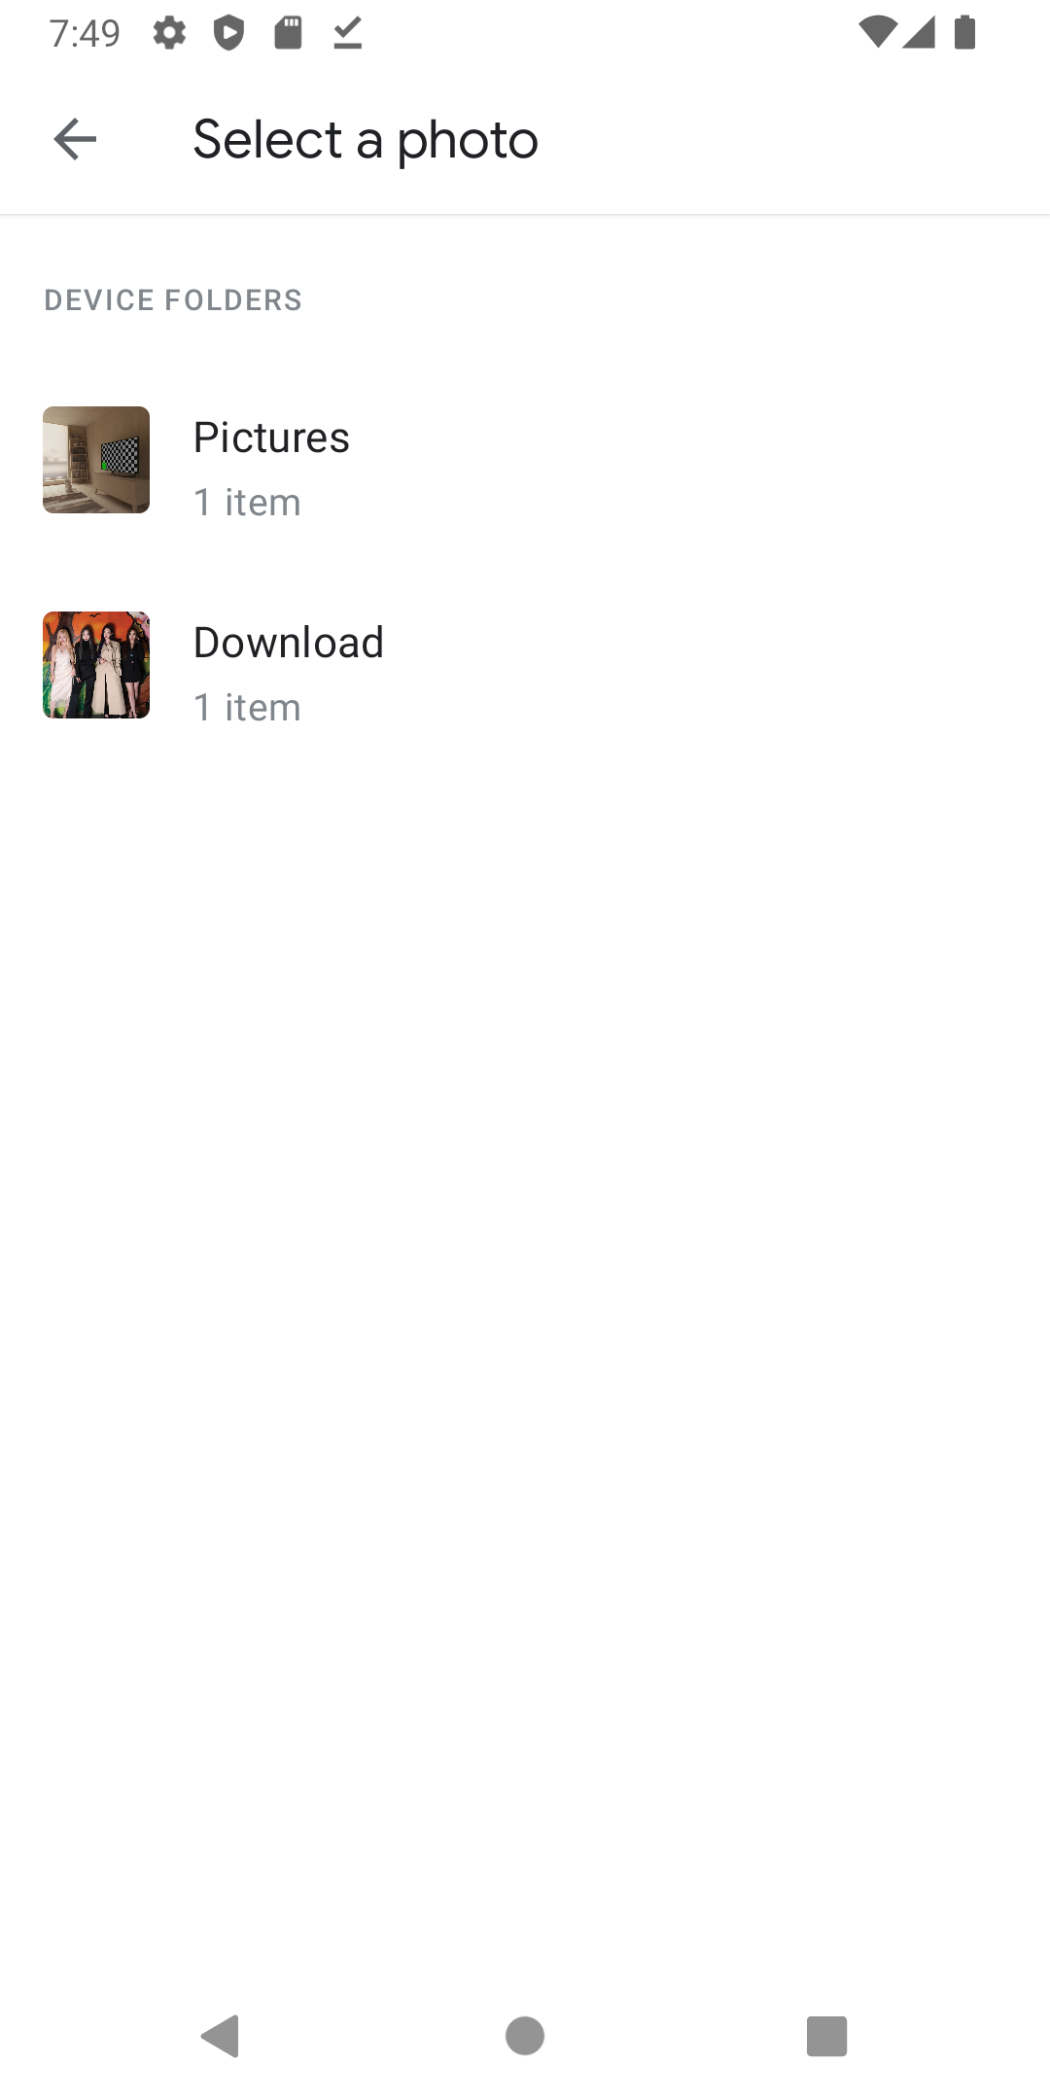
이미지 업로드
라이브러리 사용

Slide 130
이미지 업로드
라이브러리 사용
라이브러리 사용 설정
import {launchcamera, launchlmageLibrary} from 'react-native-image-picker’;
launchcamera(options, callback)
이미지를 카메라로 바로 촬영할 때 사용
options는 생략 가능

Slide 131
이미지 업로드
라이브러리 사용
launchlmageLibrary(options, callback)
이미지를 선택할 때 사용
options
mediaType: photo 또는 video
maxWidth: 이미지의 가로 폭을 리사이즈 할 때 사용
maxHeight: 이미지의 세로 폭을 리사이즈 할 때 사용
videoQuality: 영상을 선택할 때 화질을 설정하는데 iOS에서는 low. medium, high를 선택 할 수 있고 안드로이드에서는 low 또는 high를 선택할 수 있음
quality: 이미지 화질로 0 부터 1 사이의 값을 입력할 수 있음
includeBase64: 이 값을 true로 지정하면 이미지를 base64 형식으로 인코딩
saveToPhotos: launchCamera에서만 사용하는 설정으로 이 값을 true로 설정하면 카메라로 촬영한 후 이미지를 갤러리에 따로 저장하는데 이 옵션을 사용하려면AndroidManifest.xml에서 WRITE_EXTERNAL_STORAGE 권한을 설정해야 함
selectionLimit: 선택할 이미지의 수를 설정하는데 기본값은 1이며 0을 넣으면 무제한으로 선택할 수 있음

Slide 132
이미지 업로드
라이브러리 사용
launchlmageLibrary(options, callback)
callback 함수의 파라미터
didCancel: 사용자가 선택을 취소하면 true
errorCode: 에러에 대한 코드 정보를 지니고 있는데 에러의 종류는 다음 링크에서 확인(https://github.com/react-native-image-picker/react-native-image-picker#ErrorCode)
errorMessage: 에러 메시지
assets: 선택한 이미지의 정보 객체 배열
base64: base64로 인코딩된 이미지의 값
uri: 선택한 이미지의 경로
width: 선택한 이미지의 가로 폭
height: 선택한 이미지의 세로 폭
fileSize: 선택한 이미지의 크기
type: 선택한 이미지의 파일 타입
fileName: 선택한 파일의 이름

Slide 133
이미지 업로드
라이브러리 사용
갤러리를 불러오도록 SetupProfile.js 파일 수정
import { useNavigation, useRoute } from '@react-navigation/native';
import React, { useState } from 'react';
import {
StyleSheet,
View,
Pressable,
Platform
} from 'react-native';
import { signOut } from '../lib/auth';
import { createUser } from '../lib/users';
import BorderedInput from './BorderedInput';
import CustomButton from './CustomButton';
import { launchImageLibrary } from 'react-native-image-picker';
import {useUserContext} from '../contexts/UserContext'

Slide 134
이미지 업로드
라이브러리 사용
갤러리를 불러오도록 SetupProfile.js 파일 수정
function SetupProfile() {
const [displayName, setDisplayName] = useState('');
const navigation = useNavigation();
const {setUser} = useUserContext();
const { params } = useRoute();
const { uid } = params || {};
const onSubmit = async () => {
const user = {
id:uid,
displayName,
photoURL:null
}
createUser(user);
setUser(user)
};
const onCancel = () => {
signOut();
navigation.goBack();
};

Slide 135
이미지 업로드
라이브러리 사용
갤러리를 불러오도록 SetupProfile.js 파일 수정
const onSelectImage = () => {
launchImageLibrary(
{
mediaType: 'photo',
maxWidth: 512,
maxHeight: 512,
includeBase64: Platform.OS === 'android',
},
res => {
console.log(res);
},
);
};
return (
<View style={styles.block}>
<Pressable style={styles.circle} onPress={onSelectImage} />

Slide 136
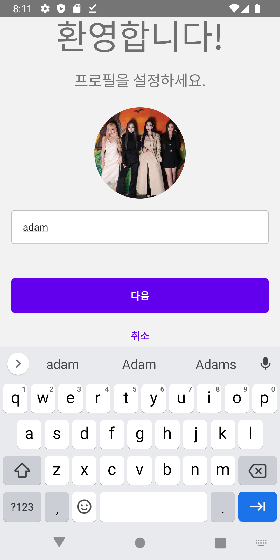
이미지 업로드
이미지 상태 관리

Slide 137
이미지 업로드
이미지 상태 관리
SetupProfile.js 파일 수정
import { useNavigation, useRoute } from '@react-navigation/native';
import React, { useState } from 'react';
import {
StyleSheet,
View,
Pressable,
Platform,
Image
} from 'react-native';
import { signOut } from '../lib/auth';
import { createUser } from '../lib/users';
import BorderedInput from './BorderedInput';
import CustomButton from './CustomButton';
import { launchImageLibrary } from 'react-native-image-picker';
import {useUserContext} from '../contexts/UserContext'

Slide 138
이미지 업로드
이미지 상태 관리
SetupProfile.js 파일 수정
function SetupProfile() {
const [displayName, setDisplayName] = useState('');
const navigation = useNavigation();
const {setUser} = useUserContext();
const [response, setResponse] = useState(null);
const { params } = useRoute();
const { uid } = params || {};
const onSubmit = async () => {
const user = {
id:uid,
displayName,
photoURL:null
}
createUser(user);
setUser(user)
};

Slide 139
이미지 업로드
이미지 상태 관리
SetupProfile.js 파일 수정
const onCancel = () => {
signOut();
navigation.goBack();
};
const onSelectImage = () => {
launchImageLibrary(
{
mediaType: 'photo',
maxWidth: 512,
maxHeight: 512,
includeBase64: Platform.OS === 'android',
},
res => {
if(res.didCancel){
return;
}
setResponse(res);
console.log({ uri: response?.assets[0]?.uri })
},
);
};

Slide 140
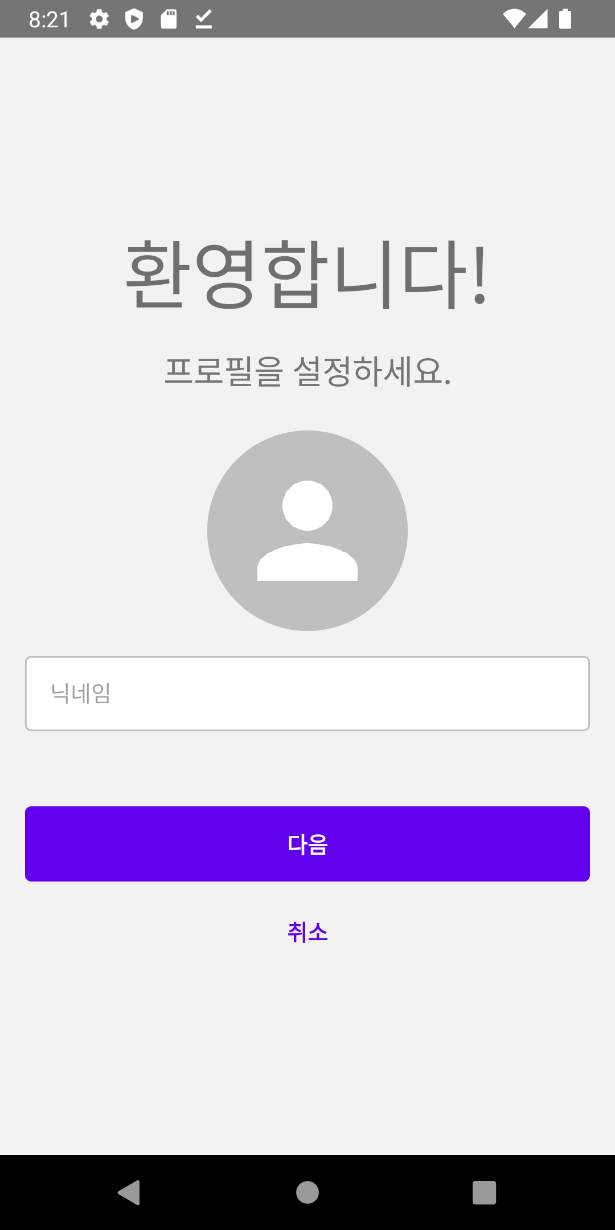
이미지 업로드
기본 이미지 설정

Slide 141

이미지 업로드
기본 이미지 설정
프로젝트에 기본 이미지를 저장하기 위해서 assets 디렉토리를 생성하고 이미지를 복사

Slide 142
이미지 업로드
기본 이미지 설정
기본 이미지를 설정하기 위해서 SetupProfile.js 파일을 수정
<Pressable onPress={onSelectImage}>
<Image
style={styles.circle}
source={response ? {uri:response?.assets[0]?.uri} : require('../assets/user.png')} />
</Pressable>

Slide 143
이미지 업로드
이미지 업로드
이미지 업로드를 위해서 SetupProfile.js 파일을 수정
import { useNavigation, useRoute } from '@react-navigation/native';
import React, { useState } from 'react';
import {
StyleSheet,
View,
Pressable,
Platform,
Image,
ActivityIndicator
} from 'react-native';
import { signOut } from '../lib/auth';
import { createUser } from '../lib/users';
import BorderedInput from './BorderedInput';
import CustomButton from './CustomButton';
import { launchImageLibrary } from 'react-native-image-picker';
import {useUserContext} from '../contexts/UserContext'
import storage from '@react-native-firebase/storage';

Slide 144
이미지 업로드
이미지 업로드
이미지 업로드를 위해서 SetupProfile.js 파일을 수정
function SetupProfile() {
const [displayName, setDisplayName] = useState('');
const navigation = useNavigation();
const {setUser} = useUserContext();
const [response, setResponse] = useState(null);
const { params } = useRoute();
const { uid } = params || {};
const [loading, setLoading] = useState(false);

Slide 145
이미지 업로드
이미지 업로드
이미지 업로드를 위해서 SetupProfile.js 파일을 수정
const onSubmit = async () => {
setLoading(true);
let photoURL = null;
if (response) {
const asset = response.assets[0];
const extension = asset.fileName.split('.').pop(); // 확장자 추출
//업로드 할 경로 지정
const reference = storage().ref(`/profile/${uid}.${extension}`);
if (Platform.OS === 'android') {
await reference.putString(asset.base64, 'base64', {
contentType: asset.type,
});
} else {
await reference.putFile(asset.uri);
}
photoURL = response ? await reference.getDownloadURL() : null;
}

Slide 146
이미지 업로드
이미지 업로드
이미지 업로드를 위해서 SetupProfile.js 파일을 수정
const user = {
id:uid,
displayName,
photoURL
}
createUser(user);
setUser(user)
};
const onCancel = () => {
signOut();
navigation.goBack();
};

Slide 147
이미지 업로드
이미지 업로드
이미지 업로드를 위해서 SetupProfile.js 파일을 수정
const onSelectImage = () => {
launchImageLibrary(
{
mediaType: 'photo',
maxWidth: 512,
maxHeight: 512,
includeBase64: Platform.OS === 'android',
},
res => {
if(res.didCancel){
return;
}
setResponse(res);
console.log({ uri: response?.assets[0]?.uri })
},
);
};

Slide 148
이미지 업로드
이미지 업로드
이미지 업로드를 위해서 SetupProfile.js 파일을 수정
return (
<View style={styles.block}>
<Pressable onPress={onSelectImage}>
<Image
style={styles.circle}
source={response ? {uri:response?.assets[0]?.uri} : require('../assets/user.png')} />
</Pressable>
<View style={styles.form}>
<BorderedInput
placeholder="닉네임"
value={displayName}
onChangeText={setDisplayName}
onSubmitEditing={onSubmit}
returnKeyType="next"
/>

Slide 149
이미지 업로드
이미지 업로드
이미지 업로드를 위해서 SetupProfile.js 파일을 수정
{loading ? (
<ActivityIndicator size={32} color='#6200ee' style={styles.spinner} />
): (<View style = {styles.buttons}>
<CustomButton title="다음" onPress={onSubmit} hasMarginBottom />
<CustomButton title="취소" onPress={onCancel} theme="secondary" />
</View>)}
</View>
</View>
);
}

Slide 150
이미지 업로드
이미지 업로드
업로드 된 이미지를 확인하기 위해서 MainTab.js 파일을 수정
import React from 'react';
import {Image, StyleSheet, Text, View } from 'react-native';
import { useUserContext } from '../contexts/UserContext';
function MainTab() {
const {user} = useUserContext();
return (
<View style={styles.block}>
{user.photoURL && (
<Image
source={{ uri: user.photoURL }}
style={{ width: 128, height: 128, marginBottom: 16 }}
resizeMode="cover"
/> )}
<Text style={styles.text}> Hello {user.displayName}</Text>
</View>
);
}

